Slide 1

DEPARTAMENTO DE CIENCIAS DE LA TIERRA Y DE LA CONSTRUCCIÓN
CARRERA DE INGENIERÍA CIVIL
TRABAJO DE INTEGRACIÓN CURRICULAR PREVIO A LA OBTENCIÓN DEL TÍTULO DE INGENIERO CIVIL
MEJORAMIENTO DE LA INFRAESTRUCTURA DEL TRANSPORTE EN EL FUERTE MILITAR "GRAD. MARCO AURELIO SUBÍA", SECTOR LA BALVINA, PARROQUIA AMAGUAÑA.
AUTORES:
Sr. Aragón Flores, Juan Diego
Capt. de E. León Garrido, Carlos Alberto
Srta. Bahamonde Coyago, Camila Yessena
Capt. de E. Mancheno Criollo, Carlos Eduardo
Capt. de E. Cacuango Ruiz, Bayardo Gabriel
Sr. Potosí Toledo, Jefferson Guillermo
TUTOR:
Ing. Morales Muñoz Byron Omar MSc.

Slide 2
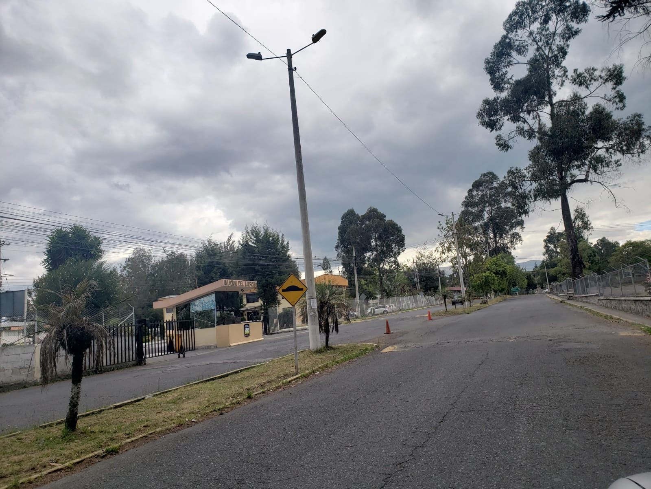
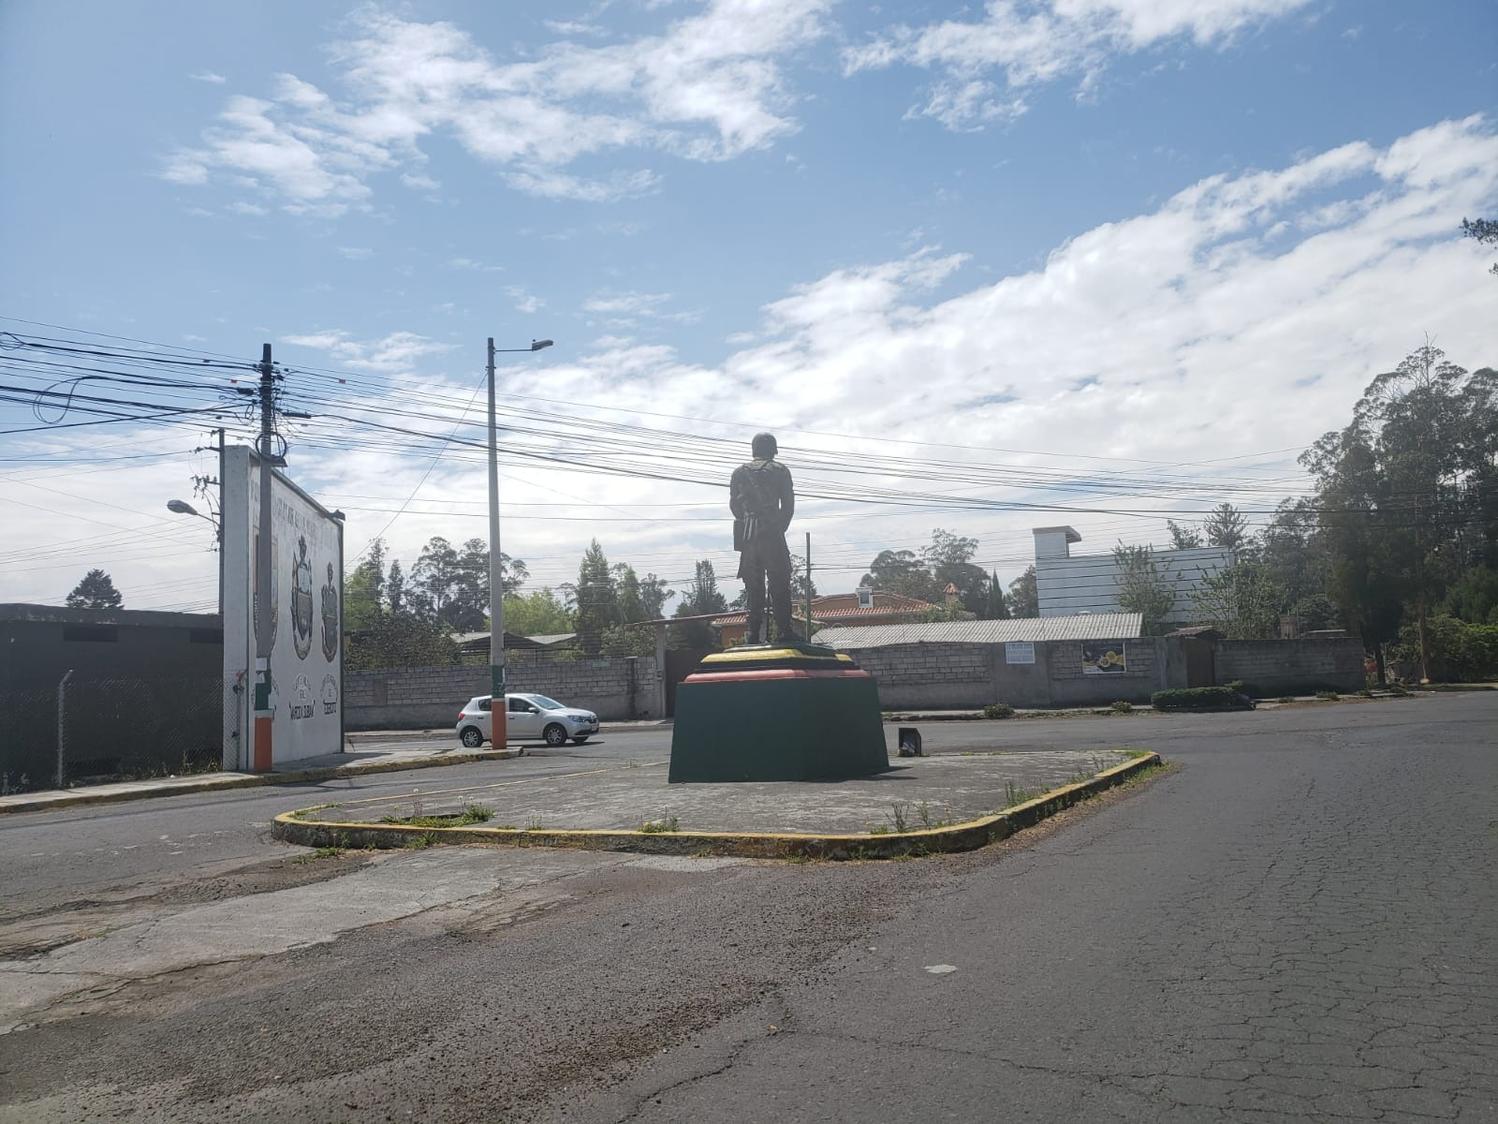
Introducción

Slide 3
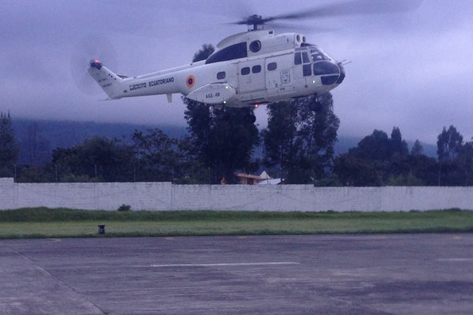
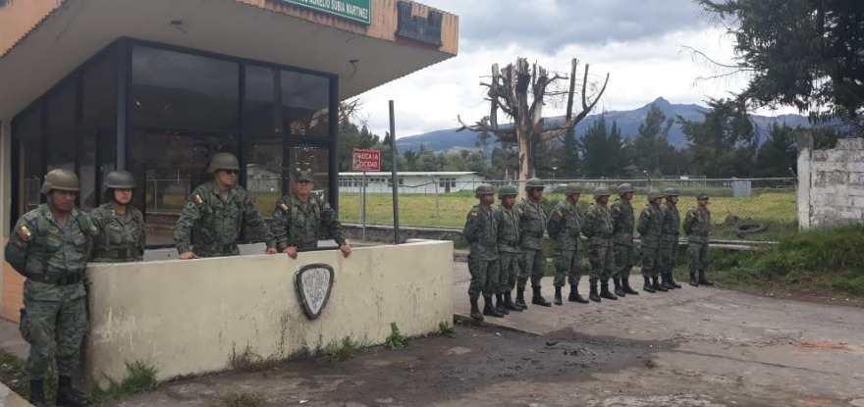
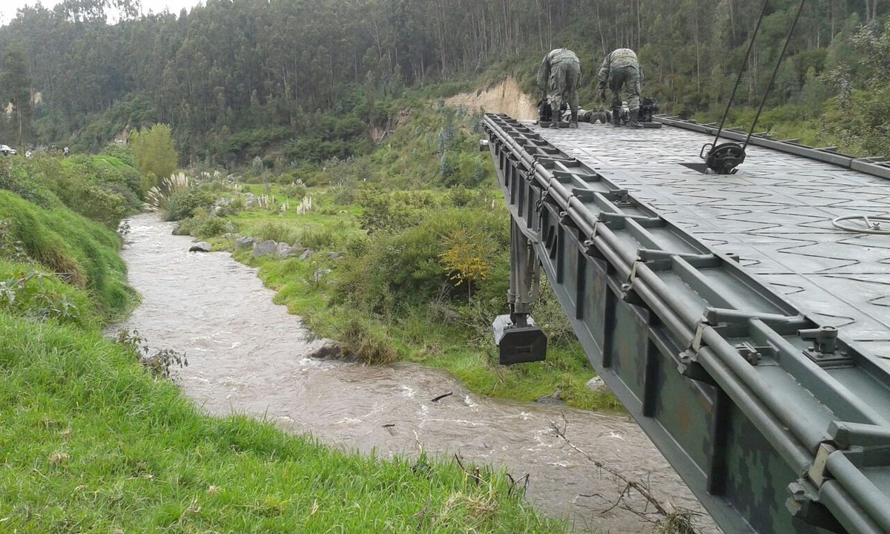
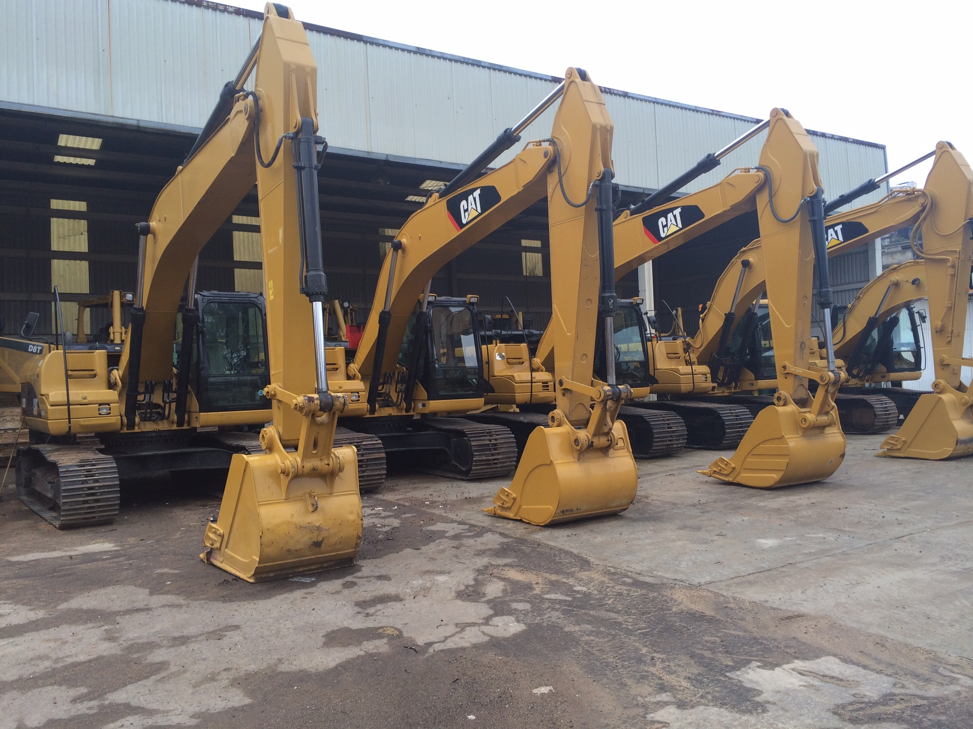
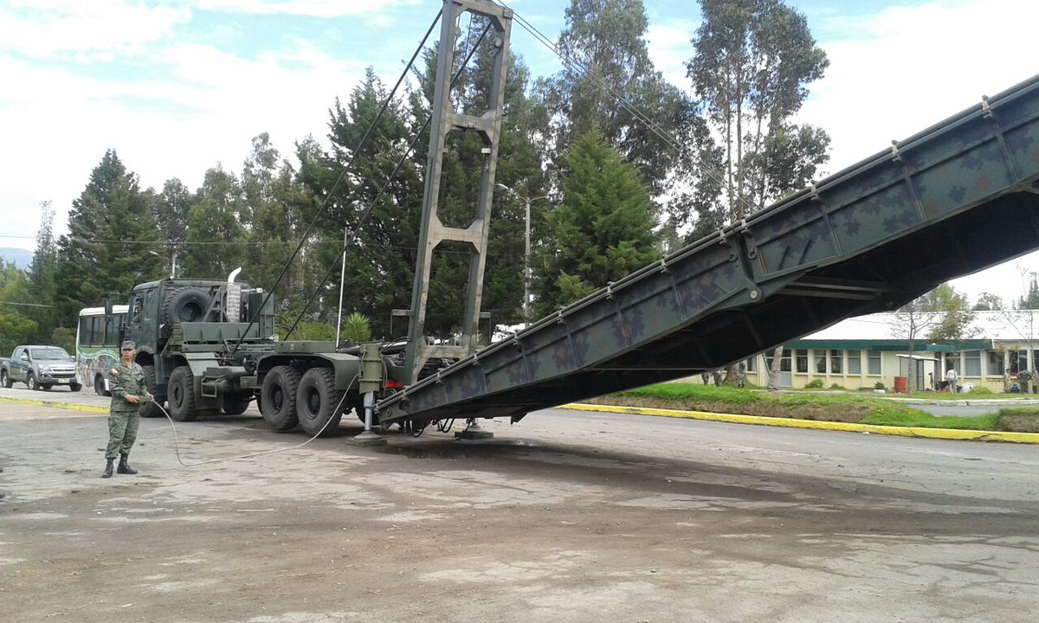
Formulación del problema

Slide 4
OBJETIVO ESPECÍFICO 1
Evaluación funcional y estructural de las condiciones de los pavimentos de la infraestructura vial Av. Jacinto Jijón y Caamaño y Av. Manuel Quiroga.
Sr. Aragón Flores, Juan Diego
Capt. de E. León Garrido, Carlos Alberto

Slide 5
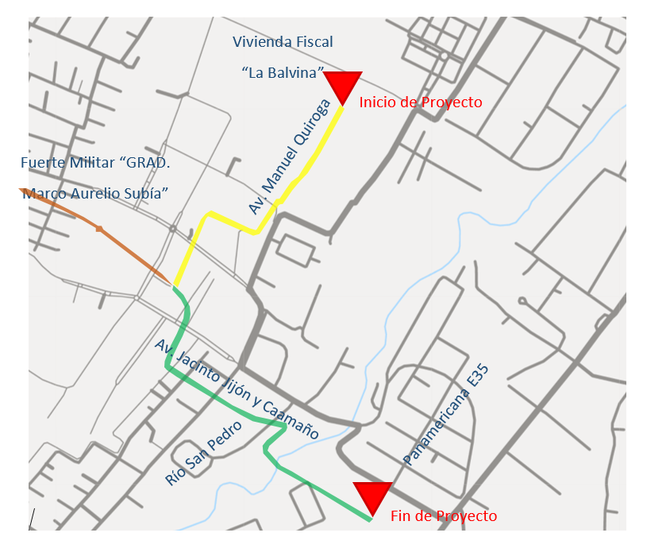
Datos del Proyecto
Inicio del Proyecto
Norte | 9’961.714,04 m
Este | 781.578,33 m
Elevación | 2.523,02 m
Fin del Proyecto
Norte | 9’960.384.02 m
Este | 781.662.13 m
Elevación | 2.540,56 m
Coordenadas de Proyecto

Slide 6
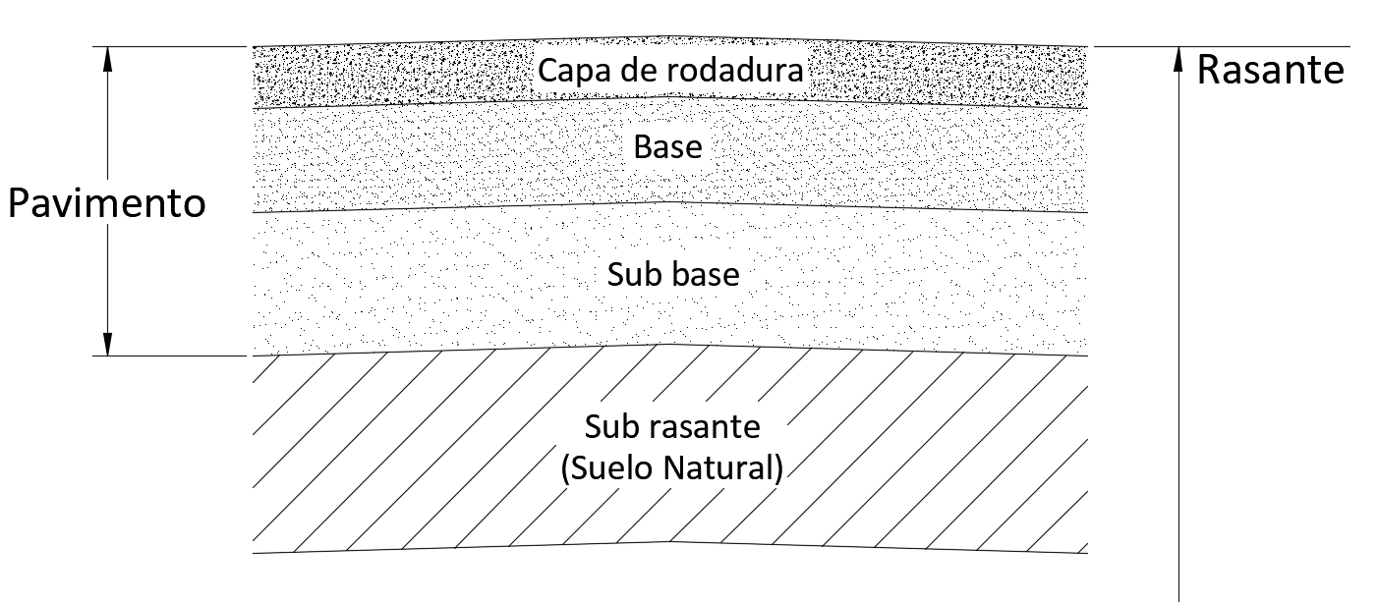
Pavimentos flexibles
Un pavimento es una estructura apoyada en toda su extensión sobre una superficie de terreno natural llamada subrasante, a la cual debe transmitir de forma adecuada las cargas producidas por el paso de vehículos.
Esta estructura se forma por varias capas, y tiene como objetivo ofrecer una superficie de rodadura uniforme, brindar a los usuarios seguridad y confort a velocidades operativas durante cualquier condición climática durante todo su tiempo de vida.
Estructura de un Pavimento Flexible

Slide 7
Evaluación Funcional del Pavimento

Slide 8
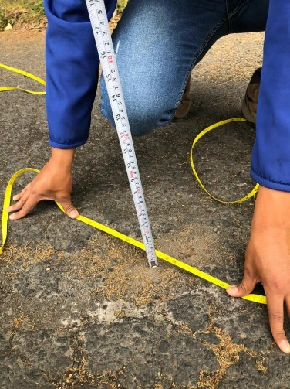
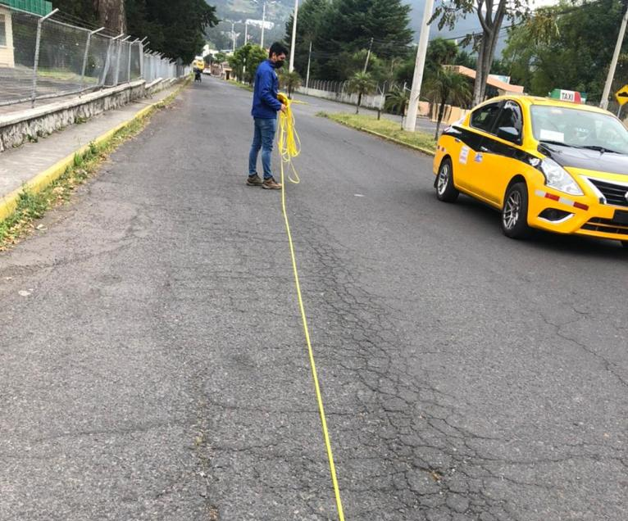
Evaluación Funcional del Pavimento
Se realizó una inspección visual a través del Método VIZIR.
La identificación de daños se basó en el Manual de Rehabilitación de Pavimentos del Instituto Nacional de Vías, INVIAS – Colombia.
El objetivo es obtener un inventario de fallas que nos permita determinar el índice de condición de pavimentos (PCI).
Identificación y medición de daños

Slide 9
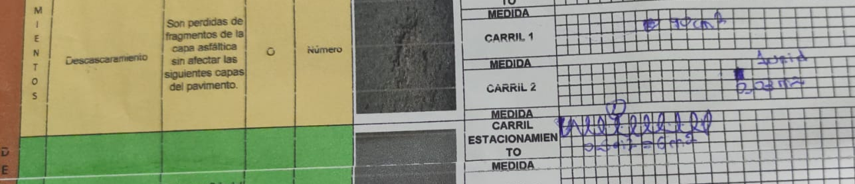
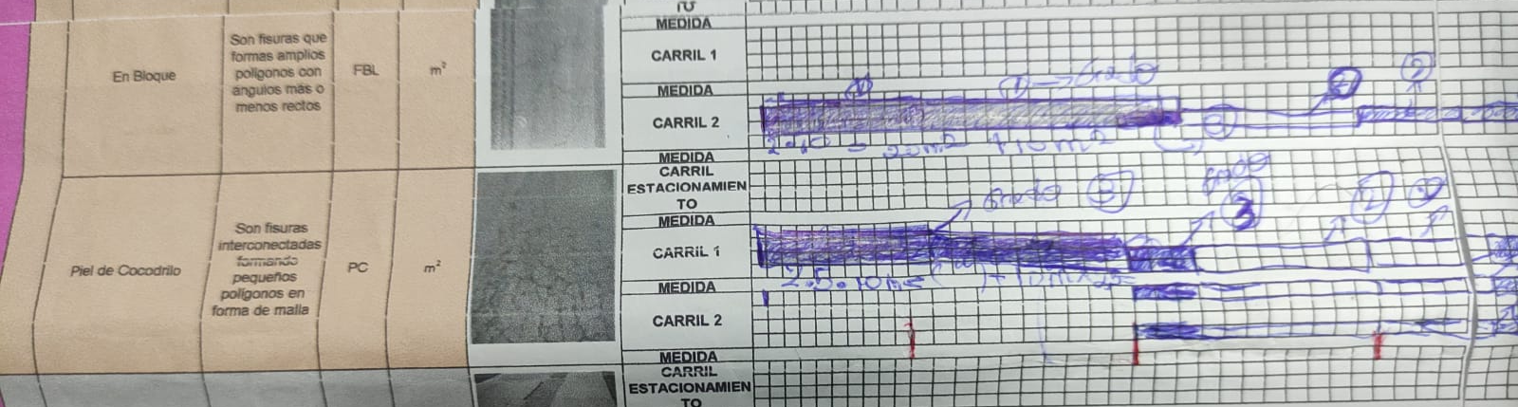
Inspección Visual, aplicación del método VIZIR
Medida
Nivel de gravedad
Ejemplo de registros en tabla JATS-BM

Slide 10
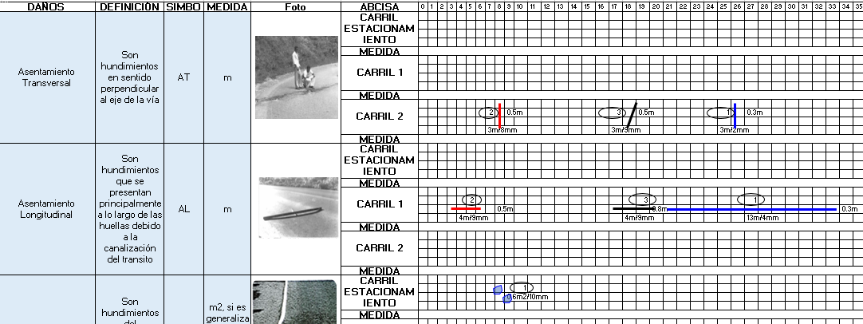
Inspección Visual, aplicación del método VIZIR
Nivel de gravedad
Medida
Ejemplo de registros en tabla JATS-BM

Slide 11
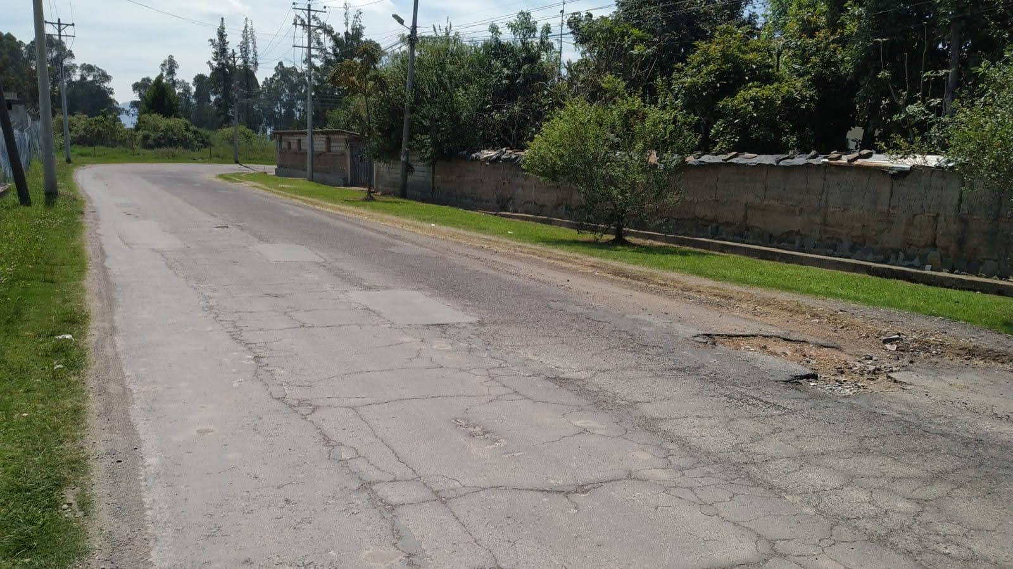
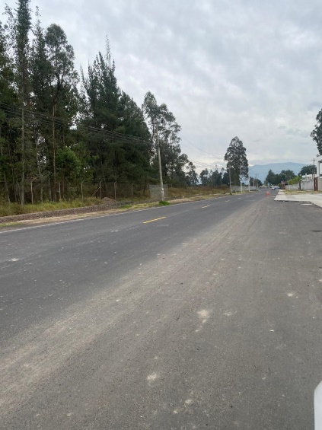
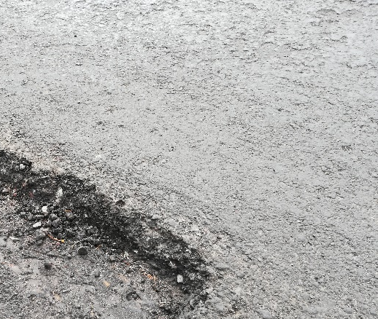
Tramo 1
El Tramo 1, correspondiente a la Av. Manuel Quiroga, presenta trabajos de repavimentación reciente, por lo que no expone ningún tipo de daño o irregularidades en su capa de rodadura.
Estado de la capa de rodadura del Tramo 1

Slide 12
Tramo 2 – Sentido E-O
Abscisa |  | Área afectada según el tipo de daño del pavimento (m²)
Desde | Hasta | Fisuras |  |  |  |  |  |  |  | Deformaciones |  |  | Pérdida de capas estructurales |  |  | Daños Superficiales |  |  | Área Total Afectada (m²)
 |  | Fisura Longitudinal | Fisura Transversal | Fisura en junta de construcción | Fisura por deslizamiento de capas | Fisura de borde | Fisura en media luna | Piel de cocodrilo | Fisuras en bloque | Abultamiento | Hundimiento | Ahuellamiento | Descascaramiento | Baches | Parches | Desgaste superficial | Pérdida de agregados | Surcos
0+000,00 | 0+100,00 | 17,30 | 9,40 | 15,00 | - | - | - | 489,31 | 2,80 | - | 8,01 | - | 6,20 | - | 17,54 | - | 3,40 | - | 568,96
0+100,00 | 0+200,00 | 21,00 | 2,50 | - | - | - | - | 576,50 | - | - | 0,63 | 0,90 | 0,90 | - | 20,32 | - | - | - | 622,75
0+200,00 | 0+300,00 | - | 3,00 | - | - | - | - | 263,00 | 68,30 | - | - | 10,80 | 0,36 | 0,70 | 26,66 | 33,00 | 20,00 | 1,00 | 426,82
0+300,00 | 0+400,00 | - | 3,00 | - | - | - | - | 258,00 | 178,00 | - | - | 9,60 | 0,34 | 3,50 | 42,60 | 13,00 | 36,00 | - | 544,04
0+400,00 | 0+500,00 | 34,00 | 18,00 | 7,00 | 10,00 | 21,00 | 5,00 | 5,00 | 21,00 | 0,60 | 9,60 | 21,00 | 1,20 | 1,00 | 10,00 | 15,84 | 5,00 | 5,00 | 190,24
0+500,00 | 0+600,00 | 21,00 | 12,00 | 4,00 | 5,00 | 17,00 | 6,00 | 4,00 | 19,00 | 1,30 | 3,60 | 4,00 | 0,60 | 2,20 | 13,00 | 12,80 | 4,00 | 7,00 | 136,50
Total |  | 93,30 | 47,90 | 26,00 | 15,00 | 38,00 | 11,00 | 1595,81 | 289,10 | 1,90 | 21,84 | 46,30 | 9,60 | 7,40 | 130,12 | 74,64 | 68,40 | 13,00 | 2489,31

Slide 13
Tramo 2 – Sentido O-E
Abscisa |  | Área afectada según el tipo de daño del pavimento (m²)
Desde | Hasta | Fisuras |  |  |  |  |  |  |  | Deformaciones |  |  | Pérdida de capas estructurales |  |  | Daños Superficiales |  |  | Área Total Afectada (m²)
 |  | Fisura Longitudinal | Fisura Transversal | Fisura en junta de construcción | Fisura por deslizamiento de capas | Fisura de borde | Fisura en media luna | Piel de cocodrilo | Fisuras en bloque | Abultamiento | Hundimiento | Ahuellamiento | Descascaramiento | Baches | Parches | Desgaste superficial | Pérdida de agregados | Surcos
0+000,00 | 0+100,00 | 17,00 | 7,30 | - | - | - | 0,40 | 314,00 | 101,00 | 8,70 | - | - | 0,90 | - | 50,30 | - | 12,50 | - | 512,10
0+100,00 | 0+200,00 | 14,60 | 12,10 | - | - | - | - | 231,50 | 54,00 | - | - | - | 0,10 | - | 14,30 | - | - | - | 326,60
0+200,00 | 0+300,00 | 18,47 | 33,95 | - | - | - | 2,25 | 356,70 | - | 13,80 | - | - | 3,40 | 0,70 | 28,91 | 88,70 | - | - | 546,88
0+300,00 | 0+400,00 | 6,70 | 14,80 | - | - | - | - | 106,63 | 122,75 | - | - | - | - | 0,28 | 81,5 | - | - | - | 332,66
0+400,00 | 0+500,00 | 202,10 | - | - | - | - | - | 75,59 | 4,10 | - | 0,79 | - | 1,79 | 0,80 | 21,90 | - | - | - | 307,07
0+500,00 | 0+600,00 | 48,90 | 9,70 | - | - | - | - | 47,76 | - | - | - | - | - | 1,16 | 74,51 | - | - | - | 182,03
Total |  | 307,77 | 77,85 | 0,00 | 0,00 | 0,00 | 2,65 | 1132,18 | 281,85 | 22,50 | 0,79 | 0,00 | 6,19 | 2,94 | 271,42 | 88,70 | 12,50 | 0,00 | 2207,34

Slide 14
Tramo 2
Abscisa |  | Área (m²) | Área afectada (m²) | Porcentaje de afectación (%)
Desde | Hasta
0+000,00 | 0+100,00 | 1312,00 | 1081,06 | 82,40%
0+100,00 | 0+200,00 | 1600,00 | 949,35 | 59,33%
0+200,00 | 0+300,00 | 1600,00 | 973,70 | 60,86%
0+300,00 | 0+400,00 | 1600,00 | 876,70 | 54,79%
0+400,00 | 0+500,00 | 1600,00 | 497,31 | 31,08%
0+500,00 | 0+600,00 | 1600,00 | 318,53 | 19,91%
 |  |  | Promedio: | 51,40%
El promedio de afectación en el Tramo 2 es de 51,40% en 9312,0 m² de área.

Slide 15
Tramo 3
Abscisa |  | Área afectada según el tipo de daño del pavimento (m²)
Desde | Hasta | Fisuras |  |  |  |  |  |  |  | Deformaciones |  |  | Pérdida de capas estructurales |  |  | Daños Superficiales |  |  | Área Total Afectada (m²)
 |  | Fisura Longitudinal | Fisura Transversal | Fisura en junta de construcción | Fisura por deslizamiento de capas | Fisura de borde | Fisura en media luna | Piel de cocodrilo | Fisuras en bloque | Abultamiento | Hundimiento | Ahuellamiento | Descascaramiento | Baches | Parches | Desgaste superficial | Pérdida de agregados | Surcos
0+000,0 | 0+100,0 | 8,10 | 5,30 | 7,50 | 0,00 | 0,00 | 0,00 | 44,27 | 53,50 | 0,00 | 0,00 | 4,03 | 0,00 | 0,00 | 185,06 | 0,00 | 0,00 | 0,00 | 307,76
0+100,0 | 0+200,0 | 0,00 | 0,00 | 0,00 | 0,00 | 0,00 | 0,00 | 40,20 | 3,60 | 2,50 | 0,00 | 0,00 | 10,00 | 0,00 | 274,30 | 0,00 | 0,00 | 0,00 | 330,60
0+200,0 | 0+300,0 | 1,00 | 0,00 | 0,00 | 0,00 | 0,00 | 0,00 | 0,00 | 0,00 | 0,00 | 0,00 | 0,00 | 0,90 | 0,00 | 163,50 | 0,00 | 0,00 | 0,00 | 165,40
0+300,0 | 0+400,0 | 31,20 | 1,20 | 0,00 | 12,50 | 58,00 | 0,00 | 44,75 | 77,20 | 0,00 | 0,00 | 3,74 | 12,13 | 0,15 | 320,62 | 219,00 | 0,00 | 0,00 | 780,49
0+400,0 | 0+500,0 | 29,60 | 1,80 | 98,00 | 0,00 | 48,00 | 0,00 | 20,20 | 39,60 | 0,00 | 0,00 | 0,00 | 64,51 | 0,00 | 300,15 | 18,70 | 0,00 | 0,00 | 620,56
0+500,0 | 0+600,0 | 92,00 | 0,00 | 0,00 | 0,00 | 0,00 | 0,00 | 480,00 | 58,50 | 0,00 | 0,00 | 0,00 | 39,40 | 0,00 | 144,00 | 0,00 | 0,00 | 0,00 | 813,90
0+600,0 | 0+700,0 | 18,00 | 2,25 | 0,00 | 1,00 | 7,90 | 0,00 | 94,96 | 5,90 | 0,00 | 1,76 | 14,34 | 3,80 | 3,45 | 140,65 | 114,31 | 106,68 | 0,00 | 515,00

Slide 16
Tramo 3
Abscisa |  | Área afectada según el tipo de daño del pavimento (m²)
Desde | Hasta | Fisuras |  |  |  |  |  |  |  | Deformaciones |  |  | Pérdida de capas estructurales |  |  | Daños Superficiales |  |  | Área Total Afectada (m²)
 |  | Fisura Longitudinal | Fisura Transversal | Fisura en junta de construcción | Fisura por deslizamiento de capas | Fisura de borde | Fisura en media luna | Piel de cocodrilo | Fisuras en bloque | Abultamiento | Hundimiento | Ahuellamiento | Descascaramiento | Baches | Parches | Desgaste superficial | Pérdida de agregados | Surcos
0+700,0 | 0+800,0 | 19,00 | 0,00 | 0,00 | 0,00 | 45,00 | 0,00 | 122,60 | 42,00 | 0,00 | 0,00 | 0,00 | 0,00 | 0,00 | 9,00 | 105,35 | 152,10 | 3,65 | 498,70
0+800,0 | 0+900,0 | 16,00 | 5,45 | 0,00 | 0,00 | 0,00 | 0,00 | 159,20 | 67,50 | 0,00 | 0,00 | 0,00 | 0,00 | 13,4 | 0,00 | 38,00 | 0,00 | 0,00 | 299,50
0+900,0 | 1+000,0 | 0,00 | 0,00 | 0,00 | 0,00 | 0,00 | 0,00 | 407,53 | 0,00 | 0,00 | 0,00 | 0,00 | 0,00 | 0,00 | 0,00 | 0,00 | 0,00 | 0,00 | 407,53
1+000,0 | 1+100,0 | 16,79 | 0,00 | 15,90 | 0,00 | 0,00 | 0,00 | 266,78 | 7,02 | 0,00 | 0,00 | 0,00 | 3,80 | 0,00 | 0,00 | 0,00 | 3,40 | 0,00 | 313,69
1+100,0 | 1+200,0 | 0,00 | 0,00 | 0,00 | 0,00 | 0,00 | 13,65 | 17,90 | 276,50 | 0,00 | 0,00 | 0,00 | 0,60 | 0,00 | 93,60 | 0,00 | 0,00 | 0,00 | 402,25
1+200,0 | 1+226,0 | 0,00 | 0,00 | 0,00 | 0,00 | 0,00 | 0,00 | 25,68 | 26,76 | 0,00 | 0,00 | 0,00 | 0,00 | 0,00 | 0,00 | 0,00 | 0,00 | 0,00 | 52,44
Total |  | 231,69 | 16,00 | 121,40 | 13,50 | 158,90 | 13,65 | 1724,07 | 658,08 | 2,50 | 1,76 | 22,11 | 135,1 | 17,0 | 1630,9 | 495,36 | 262,18 | 3,65 | 5507,82

Slide 17
Tramo 3
Abscisa |  | Área (m²) | Área afectada (m²) | Porcentaje de afectación (%)
Desde | Hasta
0+000,00 | 0+100,00 | 600,00 | 307,76 | 51,29%
0+100,00 | 0+200,00 | 600,00 | 330,60 | 55,10%
0+200,00 | 0+300,00 | 600,00 | 165,40 | 27,57%
0+300,00 | 0+400,00 | 731,25 | 780,49 | 106,73%
0+400,00 | 0+500,00 | 1125,00 | 620,56 | 55,16%
0+500,00 | 0+600,00 | 1071,00 | 813,90 | 75,99%
0+600,00 | 0+700,00 | 990,00 | 515,00 | 52,02%
0+700,00 | 0+800,00 | 990,00 | 498,70 | 50,37%
0+800,00 | 0+900,00 | 990,00 | 299,50 | 30,25%
0+900,00 | 1+000,00 | 990,00 | 407,53 | 41,16%
1+000,00 | 1+100,00 | 990,00 | 313,69 | 31,69%
1+100,00 | 1+200,00 | 990,00 | 402,25 | 40,63%
1+200,00 | 1+226,00 | 253,50 | 52,44 | 20,69%
 |  |  | Promedio | 49,13%
El promedio de afectación en el Tramo 3 es de 43,13% en 10920,75 m² de área.

Slide 18
Índice de Condición de Pavimentos (PCI)
Es un indicador del estado de la estructura del pavimento y del nivel de servicio que ofrece la capa de rodadura al usuario.
El procedimiento para determinarlo (ASTM D6433-03) consiste en realizar una inspección visual, y a través de un factor de ponderación conocido como “Valor Deducido” indicar el grado en que las fallas afectan al pavimento.
Rango | Grado de Condición
100 – 85 | Excelente
85 – 70 | Muy Bueno
70 – 55 | Bueno
55 – 40 | Regular
40 – 25 | Malo
25 – 10 | Muy Malo
10 – 0 | Colapsado
Grados de Condición del PCI

Slide 19
Tramo 2 – Sentido E-O
Tipo de Daño | Nivel de Gravedad | 0+000,0-0+100,0 | 0+100,00- 0+200,00 | 0+200,00- 0+300,00 | 0+300,00- 0+400,00 | 0+400,00-0+500,00 | 0+500,00-0+600,00 | Total | Densidad | Valor Deducido
Fisura Longitudinal (m) | B | 7,0 | 1,0 | - | - | 13,0 | 10,0 | 31,0 | 0,67 | 1,0
 | M | 2,3 | 14,0 | - | - | 8,0 | 5,0 | 29,3 | 0,63 | 1,5
 | A | 8,0 | 5,0 | - | - | 5,2 | 6,3 | 24,5 | 0,53 | 6,0
Fisura Transversal (m) | B | 9,4 | 2,5 | 3,0 | 0,2 | 6,0 | 4,0 | 25,1 | 0,54 | 1,0
 | M | - | - | - | - | 6,0 | 4,0 | 10,0 | 0,21 | 1,0
 | A | - | - | - | - | 6,0 | 3,0 | 9,0 | 0,19 | 4,0
Fisura por deslizamiento de capas (m²) | B | - | - | - | - | - | - | 0,0 | 0,00 | 0,0
 | M | - | - | - | - | 10,0 | 20,0 | 30,0 | 0,64 | 9,0
 | A | - | - | - | - | - | - | 0,0 | 0,00 | 0,0
Fisura de borde (m²) | B | - | - | - | - | 13,0 | 15,0 | 28,0 | 0,60 | 1,0
 | M | - | - | - | - | 4,0 | 6,0 | 10,0 | 0,21 | 5,0
 | A | - | - | - | - | 4,0 | 7,0 | 11,0 | 0,24 | 9,0
Fisura en media luna (m²) | B | - | - | - | - | - | - | 0,0 | 0,00 | 0,0
 | M | - | - | - | - | 5,0 | 2,0 | 7,0 | 0,15 | 3,0
 | A | - | - | - | - | - | - | 0,0 | 0,00 | 0,0
Piel de cocodrilo (m²) | B | 105,4 | 365,7 | 170,0 | 276,0 | 5,0 | 3,0 | 925,1 | 19,87 | 40,0
 | M | 357,7 | 105,4 | 93,0 | 182,0 | - | - | 738,05 | 15,85 | 52,0
 | A | - | - | - | - | - | - | 0,0 | 0,00 | 0,0
Fisuras en bloque (m²) | B | - | - | 12,0 | 30,0 | 21,0 | 22,0 | 85,0 | 1,83 | 1,0
 | M | 2,8 | - | 11,3 | 18,0 | - | - | 32,1 | 0,69 | 2,0
 | A | - | - | - | - | - | - | 0,0 | 0,00 | 6,0

Slide 20
Tramo 2 – Sentido E-O
Tipo de Daño | Nivel de Gravedad | 0+000,0-0+100,0 | 0+100,00- 0+200,00 | 0+200,00- 0+300,00 | 0+300,00- 0+400,00 | 0+400,00-0+500,00 | 0+500,00-0+600,00 | Total | Densidad | Valor Deducido
Abultamiento (m²) | B | - | - | - | - | 0,6 | 0,9 | 1,50 | 0,03 | 1,0
 | M | - | - | - | - | - | - | 0,00 | 0,00 | 0,0
 | A | - | - | - | - | - | - | 0,00 | 0,00 | 0,0
Hundimiento (m²) | B | - | - | - | - | 1,5 | 1,6 | 3,10 | 0,07 | 4,0
 | M | 44,0 | 0,9 | - | - | 1,5 | 1,4 | 47,81 | 1,03 | 9,8
 | A | - | 0,6 | - | - | 1,5 | 2,1 | 4,23 | 0,09 | 12,0
Ahuellamiento (m²) | B | - | - | 10,8 | 9,6 | 3,9 | 4,0 | 28,30 | 0,61 | 6,0
 | M | - | - | - | - | 2,0 | 9,0 | 11,00 | 0,24 | 8,5
 | A | - | - | - | - | 3,2 | 3,2 | 6,40 | 0,14 | 10,5
Baches (m²) | B | - | - | 0,7 | 3,5 | - | - | 4,20 | 0,09 | 2,0
 | M | - | - | - | - | - | - | 0,00 | 0,00 | 0,0
 | A | - | - | - | - | 1,0 | 1,5 | 2,50 | 0,05 | 20,0
Parches (m²) | B | 15,7 | 20,3 | 12,6 | 13,6 | - | - | 62,26 | 1,34 | 1,0
 | M | 1,8 | - | 3,8 | 7,0 | 10,0 | 12,0 | 34,60 | 0,74 | 12,0
 | A | 1,8 | - | 3,8 | 7,0 | 10,0 | 12,0 | 34,60 | 0,74 | 19,0
Desgaste superficial y Pérdida de agregados (m²) | B | - | - | 10,3 | 23,0 | - | - | 33,26 | 0,71 | 1,5
 | M | - | - | 20,0 | 36,0 | 18,0 | 15,0 | 89,00 | 1,91 | 9,9
 | A | - | - | - | - | 21,0 | 25,0 | 46,00 | 0,99 | 18,0
Abultamiento (m²) | B | - | - | - | - | 0,6 | 0,9 | 1,50 | 0,03 | 1,0
 | M | - | - | - | - | - | - | 0,00 | 0,00 | 0,0
 | A | - | - | - | - | - | - | 0,00 | 0,00 | 0,0

Slide 21

Tramo 2 – Sentido E-O
Valor Deducido Máximo (HDV).
$$HDV=52,0$$
Número máximo admisible de Valores Deducidos (m).
$$m=1+\frac{9}{98}∗\left(100−HDV\right)$$
$$m=1+\frac{9}{98}∗\left(100−52,0\right)$$
$$m=5,41$$
Valor Deducido Corregido (CDV)
Nro. | Valor Deducido |  |  |  |  |  | Total | q | CVD
1 | 52,0 | 40,0 | 20,0 | 19,0 | 18,0 | 12,0 | 161,0 | 6,0 | 78,0
2 | 52,0 | 40,0 | 20,0 | 19,0 | 18,0 | 2,0 | 151,0 | 5,0 | 77,0
3 | 52,0 | 40,0 | 20,0 | 19,0 | 2,0 | 2,0 | 135,0 | 4,0 | 76,0
4 | 52,0 | 40,0 | 20,0 | 2,0 | 2,0 | 2,0 | 118,0 | 3,0 | 74,0
5 | 52,0 | 40,0 | 2,0 | 2,0 | 2,0 | 2,0 | 100,0 | 2,0 | 70,0
6 | 52,0 | 2,0 | 2,0 | 2,0 | 2,0 | 2,0 | 62,0 | 1,0 | 62,0
 |  |  |  |  |  |  |  | CDV máx. | 78,0

Slide 22
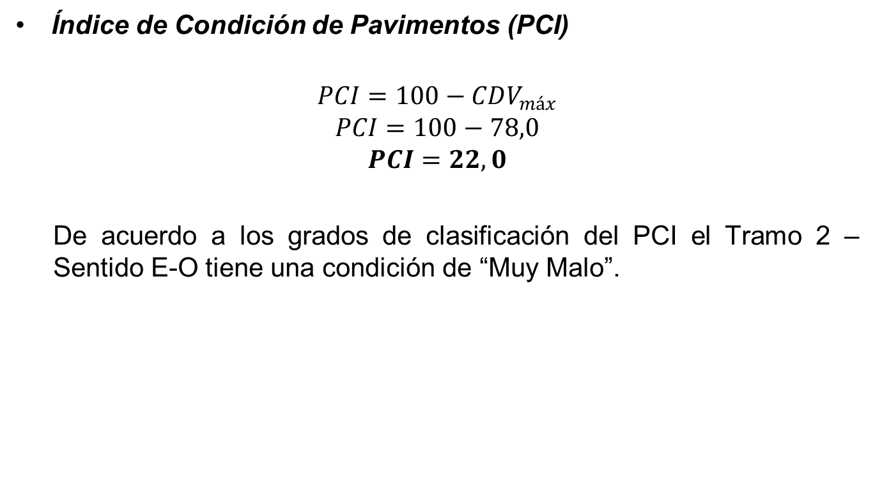
Tramo 2 – Sentido E-O
Índice de Condición de Pavimentos (PCI)
$$PCI=100−CDV_{máx}$$
$$PCI=100−78,0$$
$$PCI=22,0$$
De acuerdo a los grados de clasificación del PCI el Tramo 2 – Sentido E-O tiene una condición de “Muy Malo”.

Slide 23
Condición del pavimento
Tramo | Área (m²) | Área de afectación promedio (%) | CDV máx. | PCI | Grado de Condición
1 | 6258,00 | 0,00% | - | - | Excelente
2 E-O | 4656,00 | 54,46% | 78,0 | 22 | Muy Malo
2 O-E | 4656,00 | 48,33% | 70,0 | 30 | Malo
3 | 10920,75 | 49.13% | 74,0 | 26 | Malo

Slide 24
Evaluación Estructural del Pavimento

Slide 25
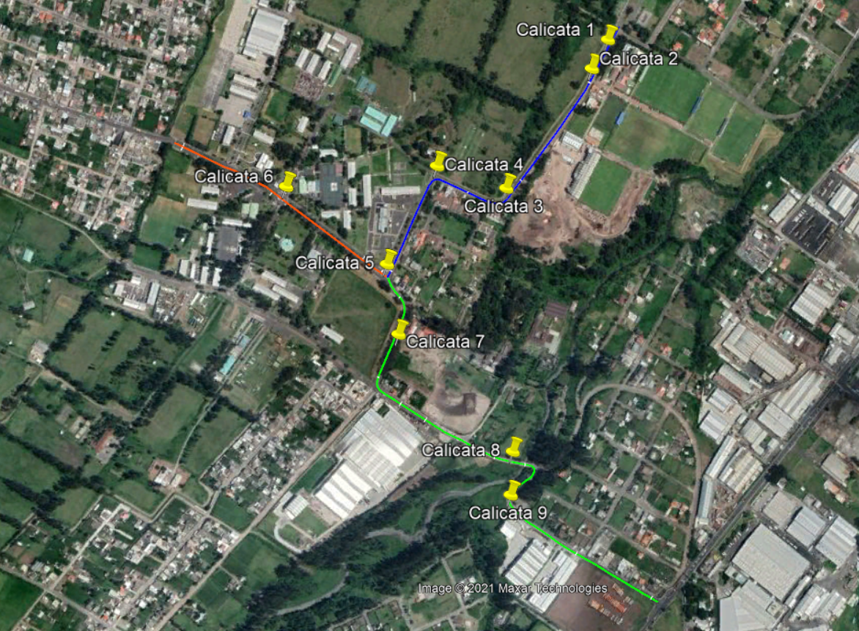
Evaluación Estructural de Pavimentos
Es el estudio y análisis de los resultados e información de las deflexiones, espesores y ensayos destructivos para determinar la condición estructural actual del pavimento.
Su objetivo es establecer la afectación del pavimento y su capacidad residual ante las cargas futuras.
Ubicación de los puntos de Calicatas y ensayos DCP

Slide 26
Calicatas
TRAMOS | PROF. | DESCRIPCIÓN |  |  | OBSERVACIÓN
 | (m)
Tramo 1 | CALICATA 1 ABS 0+068.00 m; 9961664.00 m S, 781546.00 m E
 | ± 0.00
 | -0,10 | Capa de rodadura |  |  | Mezcla asfáltica
 |  | Material granular en matriz de limo arcillosa. |  |  | Color café oscuro. Material saturado por cuerpos de agua. Material de relleno, presencia de cascajos.
 | -0,50
 |  | Material granular en matriz de limo arcillosa. |  |  | Color café oscuro. Material húmedo, presencia de nivel freático.
 | -1,00
 |  | Material granular en matriz de limo arenoso. |  |  | Color café oscuro. Material saturado, presencia de cuerpos de agua.
 | -1,50
 | CALICATA 2 ABS 0+149.00 m; 9961596.00 m S, 781508.00 m E
 | ± 0.00
 | -0,05 | Capa de rodadura |  |  | Mezcla asfáltica
 |  | Material triturado y arena. |  |  | Posiblemente material de sub base
 | -0,50
 |  | Material granular en matriz de limo arenoso. |  |  | Color café oscuro. Material húmedo, presencia de nivel freático.
 | -1,00
 |  | Material granular en matriz de limo arenoso. |  |  | Color café oscuro. Material húmedo. Material de relleno.
 | -1,50

Slide 27
Calicatas
TRAMOS | PROF. | DESCRIPCIÓN |  |  | OBSERVACIÓN
 | (m)
Tramo 1 | CALICATA 3 ABS 0+497.00 m; 9961315.00 m S, 781306.00 m E
 | ± 0.00
 | -0,10 | Capa de rodadura |  |  | Mezcla asfáltica
 |  | Material granular en matriz de limo arcillosa. |  |  | Color café oscuro, con presencia de gravas gruesas. Material húmedo, presencia de cuerpos de agua.
 | -0,50
 |  | Material granular en matriz de limo arcillosa. |  |  | Color café oscuro, con presencia de gravas gruesas. Material húmedo, presencia de nivel freático.
 | -1,00
 |  | Material granular en matriz de limo arcillosa. |  |  | Color café oscuro. Material saturado parcialmente.
 | -1,50
 | CALICATA 4 ABS 0+677.00 m; 9961367.00 m S, 781143.00 m E
 | ± 0.00
 | -0,10 | Capa de rodadura |  |  | Mezcla asfáltica
 |  | Material granular en matriz de limo arenoso. |  |  | Color café oscuro, con presencia de gravas gruesas.
 | -0,50
 |  | Material granular en matriz de limo arenoso. |  |  | Color café oscuro. Material húmedo, presencia de nivel freático. material de relleno.
 | -1,00
 |  | Material granular en matriz de limo arenoso. |  |  | Color café oscuro. Material húmedo. Material de relleno.
 | -1,50

Slide 28
Calicatas
TRAMOS | PROF. | DESCRIPCIÓN |  |  | OBSERVACIÓN
 | (m)
Tramo 2 | CALICATA 5 ABS 0+009.00; 9961137.00 m S, 781025.00 m E
 | ± 0.00
 | -0,10 | Capa de rodadura |  |  | Mezcla asfáltica
 |  | Material granular. Rocas de diámetro entre 20 y 40 cm. Material granular en matriz de limo arenoso. |  |  | Color café oscuro, con presencia de gravas gruesas. Material de relleno.
 | -0,50
 |  | Material granular en matriz de limo arenoso. |  |  | Color café oscuro. Material húmedo, presencia de nivel freático. Material de relleno.
 | -1,00
 |  | Material granular en matriz de limo arenoso. |  |  | Color café oscuro. Material húmedo. Material de relleno.
 | -1,50
 | CALICATA 6 ABS 0+311.00 m; 9961319.00 m S, 780787.00 m E
 | ± 0.00
 | -0,05 | Capa de rodadura |  |  | Mezcla asfáltica
 |  | Material granular en matriz de limo arenoso. |  |  | Color café oscuro, con presencia de gravas gruesas.
 | -0,50
 |  | Material granular en matriz de limo arenoso. |  |  | Color café oscuro. Material húmedo, presencia de nivel freático.
 | -1,00
 |  | Material granular en matriz de limo arenoso. |  |  | Color café oscuro. Material húmedo.
 | -1,50

Slide 29
Calicatas
TRAMOS | PROF. | DESCRIPCIÓN |  |  | OBSERVACIÓN
 | (m)
Tramo 3 | CALICATA 7 ABS 0+178.00 m; 9960973.00 m S, 781052.00 m E
 | ± 0.00
 | -0,05 | Capa de rodadura |  |  | Mezcla asfáltica
 |  | Material granular en matriz de limo arenoso. |  |  | Color café oscuro, con presencia de gravas gruesas. Material de relleno.
 | -0,50
 |  | Material granular en matriz de limo arenoso. |  |  | Color café oscuro. Material húmedo, presencia de nivel freático. Material de relleno.
 | -1,00
 |  | Material granular en matriz de limo arenoso. |  |  | Color café oscuro. Material húmedo.
 | -1,50
 | CALICATA 8 ABS 0+646.00 m; 9960696.00 m S, 781321.00 m E
 | ± 0.00
 | -0,05 | Capa de rodadura |  |  | Mezcla asfáltica
 |  | Material granular en matriz de limo arenoso. |  |  | Color café oscuro, con presencia de gravas gruesas, diámetro máximo 20 cm. Material de relleno.
 | -0,50
 |  | Material granular en matriz de limo arenoso. |  |  | Color café oscuro. Material húmedo, presencia de nivel freático. Material de relleno.
 | -1,00
 |  | Material granular en matriz de limo arenoso. |  |  | Color café oscuro. Material húmedo. Presencia de suelo humífero. Material de relleno.
 | -1,50

Slide 30
Calicatas
TRAMOS | PROFUND. | DESCRIPCIÓN |  |  | OBSERVACIÓN
 | (m)
Tramo 3 | CALICATA 9 ABS 0+824.00 m; 9960594.00 m S, 781316.00 m E
 | ± 0.00
 | -0,05 | Capa de rodadura |  |  | Mezcla asfáltica
 |  | Material granular en matriz de limo arenoso. |  |  | Color café oscuro, con presencia de gravas gruesas y bloques de roca entre 5 y 30 cm. Material húmedo. Material de relleno.
 | -0,50
 |  | Material granular en matriz de limo arenoso. |  |  | Color café oscuro, con presencia de gravas gruesas y bloques de roca entre 5 y 30 cm. Mayor humedad. Material de relleno.
 | -1,00
 | -1,10 | Material granular en matriz de limo arenoso. |  |  | Color café oscuro. Material húmedo. Material de relleno.
 | -1,50

Slide 31
Calicatas
Se evidenció que la carpeta de rodadura no mantiene un espesor uniforme a lo largo de cada tramo.
Se constató que no se cuenta con una estructura adecuada del pavimento, ya que no se encontró material de Base o Sub bases en ningún tramo, a excepción del Tramo 1 donde se pudo encontrar materia triturado el cual se presume corresponde a una Sub base.
Se encontró gravas y rocas de gran tamaño, con la presencia de fragmentos de ladrillo y escombros, por lo que se asume que el terreno sobre el que se encuentran las vías es suelo de relleno.

Slide 32
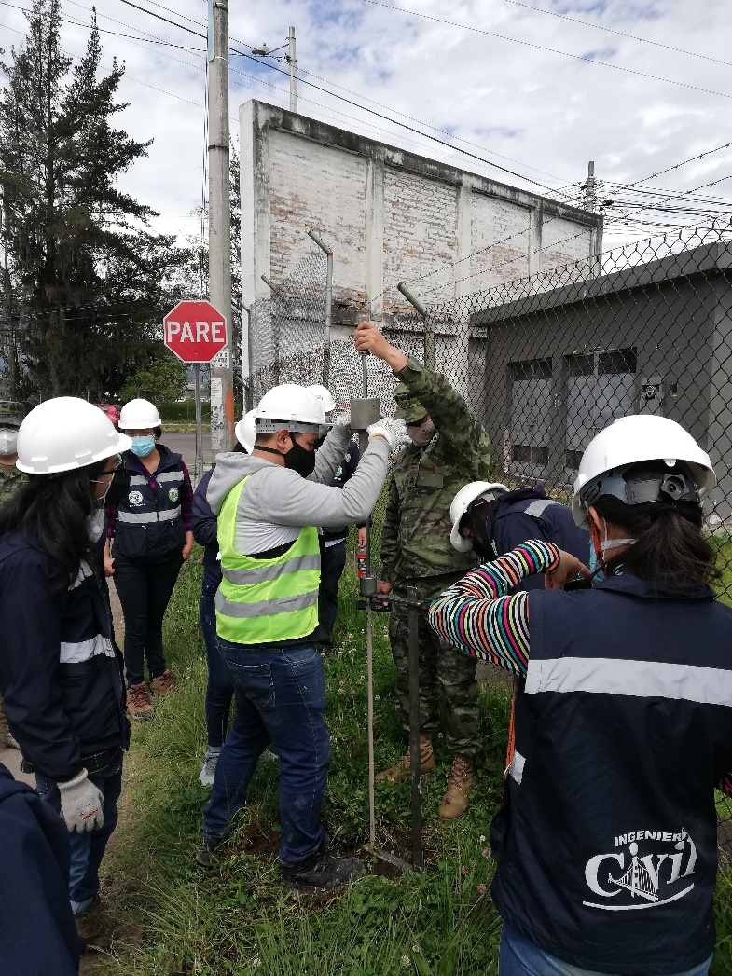
Ensayo Cono de Penetración Dinámico (DCP) - ASTM D 6951-03
Descripción | DDP (mm/golpe)
Muy suelto | >76
Suelto | 31 - 76
Medianamente denso | 13 - 31
Denso | 5 - 13
Muy denso | 2 - 5

Slide 33

Ensayo Cono de Penetración Dinámico (DCP)
$$CBR_{in situ}=\frac{292}{DCP^{1,12}}$$

Slide 34
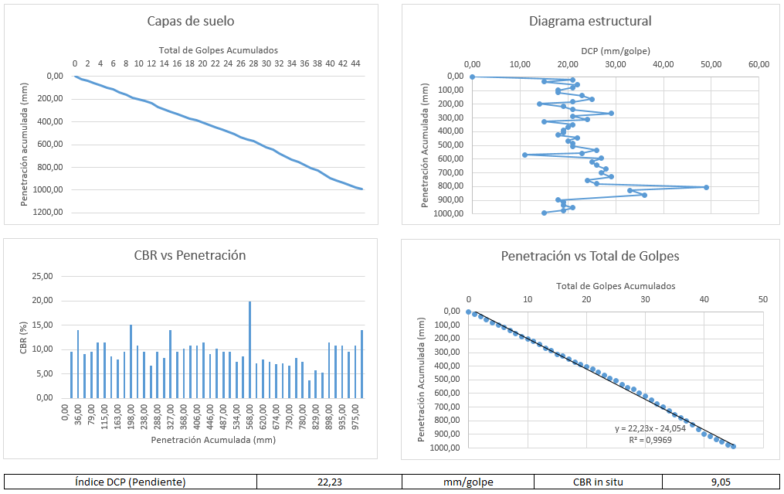
Ensayo Cono de Penetración Dinámico (DCP)

Slide 35
Ensayo Cono de Penetración Dinámico (DCP)
Calicata Nro. | DCP (mm/golpe) | CBR in situ (%) | H máx. (cm) | Descripción del suelo
1 | 19,523 | 10,47 | 1000,00 | Medianamente denso
2 | 21,226 | 9,53 | 982,00 | Medianamente denso
3 | 18,735 | 10,97 | 1000,00 | Medianamente denso
4 | 54,141 | 3,34 | 1000,00 | Suelto
5 | 25,81 | 7,66 | 1000,00 | Medianamente denso
6 | 25,96 | 7,61 | 996,00 | Medianamente denso
7 | 27,036 | 7,27 | 1000,00 | Medianamente denso
8 | 22,23 | 9,05 | 990,00 | Medianamente denso
9 | 35,399 | 5,38 | 1000,00 | Suelto

Slide 36
Caracterización del material granular
Ensayo granulométrico (ASTM D-422)
Ensayo contenido de humedad (ASTM D-2216)
Ensayo de Proctor modificado (ASTM D-1557)
Límite Líquido (método de Casagrande) y límite plástico (ASTM D-4318)
Ensayo de capacidad de soporte CBR (ASTM D-1883)
La clasificación de suelos se realizó por:
Clasificación de los suelos Método SUCS (ASTM D 2487)
Clasificación de los suelos Método AASHTO (ASTM D 3282)

Slide 37
Caracterización del material granular
Tramo | Calicata Nro. | Abscisa (km) | Prof. (m) | Gradación - % que pasa |  |  |  | LL | LP | IP | Humedad Natural (%) | Clasificación SUCS |  | Clasificación AASHTO
 |  |  |  | Nro. 4 | Nro. 10 | Nro. 40 | Nro. 200
Tramo 1 | 1 | 0+068,0 | -0,50 | 84 | 75 | 61 | 40 | No Plástico |  |  | 27% | SM | Arena Limosa Con Grava | A-4 | Suelos limosos
 |  |  | -1,00 | 84 | 75 | 58 | 35 | No Plástico |  |  | 30% | SM | Arena Limosa Con Grava | A-4 | Suelos limosos
 |  |  | -1,50 | 91 | 85 | 75 | 62 | No Plástico |  |  | 44% | ML | Limo Arenoso Con Grava | A-4 | Suelos limosos
 | 2 | 0+149,0 | -0,50 | 86 | 76 | 65 | 41 | No Plástico |  |  | 31% | SM | Arena Limosa Con Grava | A-4 | Suelos limosos
 |  |  | -1,00 | 87 | 78 | 60 | 32 | No Plástico |  |  | 34% | SM | Arena Limosa Con Grava | A-4 | Suelos limosos
 |  |  | -1,50 | 86 | 76 | 57 | 32 | No Plástico |  |  | 41% | SM | Arena Limosa Con Grava | A-4 | Suelos limosos
 | 3 | 0+497,0 | -0,50 | 83 | 72 | 54 | 30 | No Plástico |  |  | 16% | SM | Arena Limosa Con Grava | A-4 | Suelos limosos
 |  |  | -1,00 | 90 | 81 | 66 | 41 | No Plástico |  |  | 29% | SM | Arena Limosa Con Grava | A-4 | Suelos limosos
 |  |  | -1,50 | 91 | 82 | 64 | 39 | No Plástico |  |  | 32% | SM | Arena Limosa Con Grava | A-4 | Suelos limosos

Slide 38
Caracterización del material granular
Tramo | Calicata Nro. | Abscisa (km) | Prof. (m) | Gradación - % que pasa |  |  |  | LL | LP | IP | Humedad Natural (%) | Clasificación SUCS |  | Clasificación AASHTO
 |  |  |  | Nro. 4 | Nro. 10 | Nro. 40 | Nro. 200
Tramo 1 | 4 | 0+677,0 | -0,5 | 83 | 72 | 54 | 30 | No Plástico |  |  | 16% | SM | Arena Limosa Con Grava | A-4 | Suelos limosos
 |  |  | -1,0 | 90 | 82 | 67 | 43 | No Plástico |  |  | 24% | SM | Arena Limosa Con Grava | A-4 | Suelos limosos
 |  |  | -1,5 | 92 | 82 | 65 | 41 | No Plástico |  |  | 28% | SM | Arena Limosa Con Grava | A-4 | Suelos limosos
Tramo 2 | 5 | 0+009,0 | -0,5 | 88 | 78 | 62 | 31 | No Plástico |  |  | 20% | SM | Arena Limosa Con Grava | A-4 | Suelos limosos
 |  |  | -1,0 | 92 | 87 | 77 | 43 | No Plástico |  |  | 28% | SM | Arena Limosa Con Grava | A-4 | Suelos limosos
 |  |  | -1,5 | 86 | 77 | 63 | 34 | 22% | 22% | 1% | 35% | SC | Arena Arcillosa | A-2-4(0) | Limo o grava arcillosa y arena
 | 6 | 0+311,0 | -0,5 | 74 | 64 | 46 | 19 | No Plástico |  |  | 17% | SM | Arena Limosa Con Grava | A-4 | Suelos limosos
 |  |  | -1,0 | 96 | 93 | 87 | 48 | No Plástico |  |  | 35% | GM | Grava Limosa Con Arena | A-4 | Suelos limosos
 |  |  | -1,5 | 82 | 75 | 60 | 33 | 18% | 23% | -5% | 25% | GC | Grava Arcillosa Con Arena | A-2-4(0) | Limo o grava arcillosa y arena

Slide 39
Caracterización del material granular
Tramo | Calicata Nro. | Abscisa (km) | Prof. (m) | Gradación - % que pasa |  |  |  | LL | LP | IP | Humedad Natural (%) | Clasificación SUCS |  | Clasificación AASHTO
 |  |  |  | Nro. 4 | Nro. 10 | Nro. 40 | Nro. 200
Tramo 3 | 7 | 0+178,0 | -0,5 | 84 | 73 | 55 | 31 | No Plástico |  |  | 15% | SM | Arena Limosa Con Grava | A-4 | Suelos limosos
 |  |  | -1,0 | 90 | 81 | 65 | 40 | No Plástico |  |  | 31% | SM | Arena Limosa Con Grava | A-4 | Suelos limosos
 |  |  | -1,5 | 91 | 81 | 63 | 37 | No Plástico |  |  | 35% | SM | Arena Limosa Con Grava | A-4 | Suelos limosos
 | 8 | 0+646,0 | -0,5 | 84 | 73 | 56 | 33 | No Plástico |  |  | 11% | SM | Arena Limosa Con Grava | A-4 | Suelos limosos
 |  |  | -1,0 | 90 | 81 | 66 | 41 | No Plástico |  |  | 29% | SM | Arena Limosa Con Grava | A-4 | Suelos limosos
 |  |  | -1,5 | 92 | 82 | 64 | 40 | No Plástico |  |  | 29% | SM | Arena Limosa Con Grava | A-4 | Suelos limosos
 | 9 | 0+824,0 | -0,5 | 78 | 67 | 51 | 29 | No Plástico |  |  | 23% | SM | Arena Limosa Con Grava | A-4 | Suelos limosos
 |  |  | -1,0 | 40 | 29 | 16 | 0 | No Plástico |  |  | 24% | ML | Limo Arenoso Con Grava | A-1-b(0) | Fragmentos de roca, grava y arena
 |  |  | -1,5 | 65 | 53 | 39 | 23 | 33% | 28% | 6% | 26% | SM | Arena Limosa Con Grava | A-1-b(0) | Fragmentos de roca, grava y arena

Slide 40
Caracterización del material granular
En el Tramo 1 existe la presencia de Arena limosa con grava (SM), de acuerdo a la clasificación SUCS, en toda su extensión, todo el suelo es no plástico, y la mayor humedad natural se registró en la abscisa 0+068,0 con un valor de 44%.
En el Tramo 2 existe mayormente presencia de Arena limosa con grava (SM), y de suelos no plásticos. A pesar de que las muestras tomadas en las Calicatas 5 y 6 a una profundidad de -1,50 m. si presentan plasticidad esta es casi nula.
En el Tramo 3 existe mayormente presencia de Arena limosa con grava (SM), y de suelos no plásticos, a excepción de las muestras tomadas en la Calicata 9, donde existe Limo arenoso con grava (ML) y Arena limosa con grava (SM) con baja plasticidad.

Slide 41
Caracterización del material granular

Slide 42
Caracterización del material granular
Tramo | Calicata Nro. | Abscisa (km) | Presencia de material de sub base granular | Presencia de material de base granular
1 | 1 | 0+068,00 | No | No
 | 2 | 0+149,00 | No | No
 | 3 | 0+497,00 | No | No
 | 4 | 0+677,00 | No | No
2 | 5 | 0+009,00 | No | No
 | 6 | 0+311,00 | No | No
3 | 7 | 0+178,00 | No | No
 | 8 | 0+646,00 | No | No
 | 9 | 0+824,00 | Si | No

Slide 43
Caracterización del material granular
Los ensayos de Proctor modificado (ASTM D 1557) y de Capacidad de soporte CBR (ASTM D-1883) se realizaron con muestras tomadas a -1,50 m de profundidad.
De acuerdo a las Especificaciones Generales para la Construcción de Caminos y Puentes (MOP, 2002), la subrasante debe cumplir con CBR >10%.
Clasificación | CBR
S1 | 5% - 10%
S2 | 10% - 20%
S3 | ≥ 20%
Clasificación de Subrasantes de acuerdo al Capítulo 5 de “Diseño de pavimentos flexibles” desarrollado por el Ministerio de Obras Públicas.

Slide 44
Caracterización del material granular

Slide 45
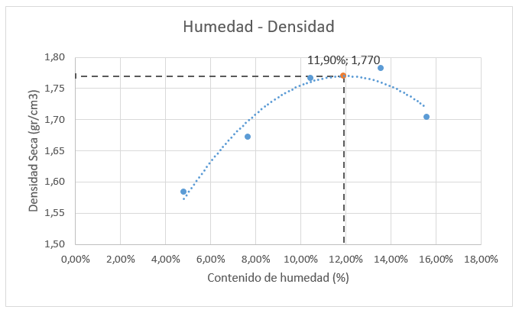
Caracterización del material granular

Slide 46
Caracterización del material granular

Slide 47
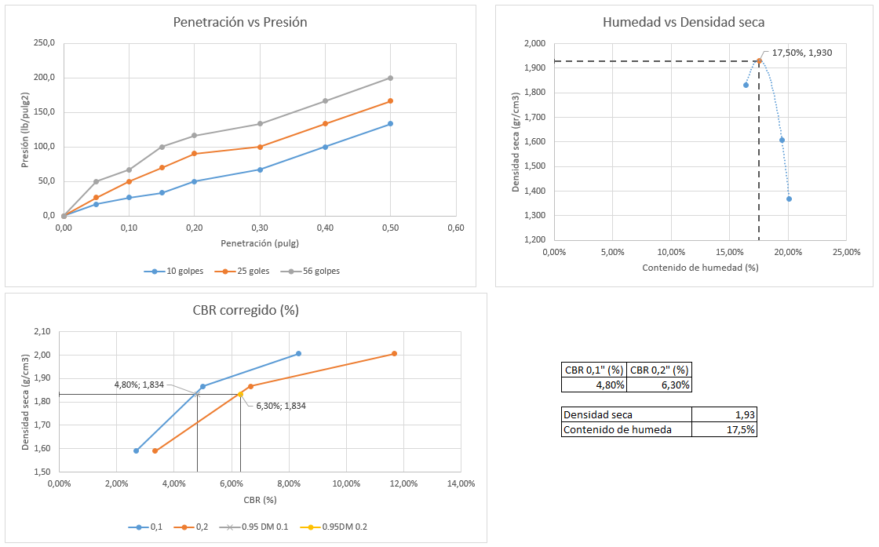
Caracterización del material granular

Slide 48
Caracterización del material granular
Tramo | Calicata Nro. | Densidad seca máxima (gr/cm3) | Humedad óptima (%) | CBR |  | Criterio de aceptación | Clasificación de la subrasante
 |  |  |  | 0,1 | 0,2
1 | 1 | 1,739 | 14,50% | 9,90% | 11,20% | No se acepta | S1
 | 2 | 1,815 | 14,30% | 7,90% | 9,00% | No se acepta | S1
 | 3 | 1,925 | 10,55% | 10,45% | 11,40% | Se acepta | S2
 | 4 | 1,8 | 12,15% | 4,95% | 6,60% | No se acepta | S1
2 | 5 | 1,898 | 12,80% | 7,50% | 8,00% | No se acepta | S1
 | 6 | 1,959 | 8,65% | 9,60% | 11,85% | No se acepta | S1
3 | 7 | 2,02 | 10,85% | 10,30% | 12,40% | Se acepta | S2
 | 8 | 1,851 | 11,50% | 7,70% | 8,60% | No se acepta | S1
 | 9 | 1,77 | 11,90% | 4,80% | 6,30% | No se acepta | S1

Slide 49
Conclusiones

Slide 50
El Tramo 1 tiene un grado “Excelente”. Mediante la evaluación funcional se determinó que el Tramo 2 – Sentido E-O tiene un PCI de 22, lo que equivale a un grado de “Muy Malo”, el Sentido O-E tiene un PCI de 30 lo que equivale a un grado de “Malo”. El Tramo 3 tiene un PCI de 26 lo que corresponde a un grado de “Malo”, por lo que el pavimento no brinda un nivel de confort y seguridad adecuado.
En el Tramo 1 por medio del Ensayo DCP se determinó que el material es “Medianamente denso” y “Suelto” con un CBR in situ máximo de 10,97%; el contenido de humedad natural máximo es de 44%. De acuerdo a la caracterización de materiales el suelo es No plástico y se clasifica como Arena Limosa Con Grava (SM). No existe material de base ni subbase.

Slide 51
En el Tramo 2 el CBR in situ máximo es de 7,66%, y de acuerdo al ensayo DCP el suelo es “Medianamente denso” y “Suelto”. La mayor humedad natural es de 35%. El material por el que está compuesto en su mayoría es un suelo No plástico que se clasifica como Arena Limosa Con Grava (SM). No existe material de base ni subbase.
En el Tramo 3 la descripción del suelo de acuerdo al ensayo DCP es “Medianamente denso” y “Suelto”. El mayor CBR in situ es de 9,05%. El contenido de humedad natural máximo es de 35%. El suelo en su mayoría se clasifica como Arena Limosa Con Grava (SM) No plástica, con excepción de la muestra tomada en la abscisa 0+824,0m el cual es un suelo Limo Arenoso Con Grava (ML) con baja plasticidad. No existe material de base ni subbase.

Slide 52
OBJETIVO ESPECÍFICO 2
Solicitaciones, características de tránsito y ejes equivalentes de carga.
Srta. Bahamonde Coyago, Camila Yessena
Capt. de E. Mancheno Criollo, Carlos Eduardo

Slide 53

Objetivo Específico y Actividades
Determinar las solicitaciones, características de tránsito y ejes equivalentes de carga, mediante un modelamiento de simulación de tráfico vehicular que permita analizar y optimizar el nivel de servicio, capacidad y seguridad vial.
Composición del tráfico y la demanda diaria y horaria Av. Jacinto Jijón y Caamaño y Av. Manuel Quiroga.
Demanda de tráfico en intersecciones aledañas.
Volúmenes atraídos y generados en la zona de estudio.
Volumen expresado en vehículos livianos equivalentes.
Niveles de servicio actuales de las intersecciones analizadas.

Slide 54
Objetivo Específico y Actividades
Determinar las solicitaciones, características de tránsito y ejes equivalentes de carga, mediante un modelamiento de simulación de tráfico vehicular que permita analizar y optimizar el nivel de servicio, capacidad y seguridad vial.
Comparación de niveles de servicio en escenarios actual y futuro.
Proyecciones de tráfico.
Determinación del Tránsito Promedio Diario Anual (TPDA) y ejes equivalentes de carga.
Simulación con software de diseño académico de los escenarios planteados.
Medidas de mitigación.

Slide 55

METODOLOGÍA

Slide 56
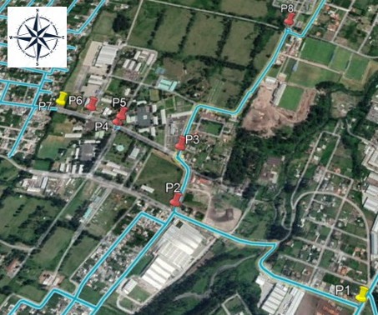
SOLICITACIONES, CARACTERÍSTICAS DE TRÁNSITO Y EJES EQUIVALENTES DE CARGA
Ubicación
El presente proyecto se ubica estratégicamente en el sector de La Balvina, parroquia de Amaguaña, específicamente en el FUERTE MILITAR “GRAD. MARCO AURELIO SUBÍA”.
Abarca los corredores viales comprendidos desde la Av. Jacinto Jijón y Caamaño, Av. Manuel Quiroga hasta la Vivienda Fiscal.

Slide 57
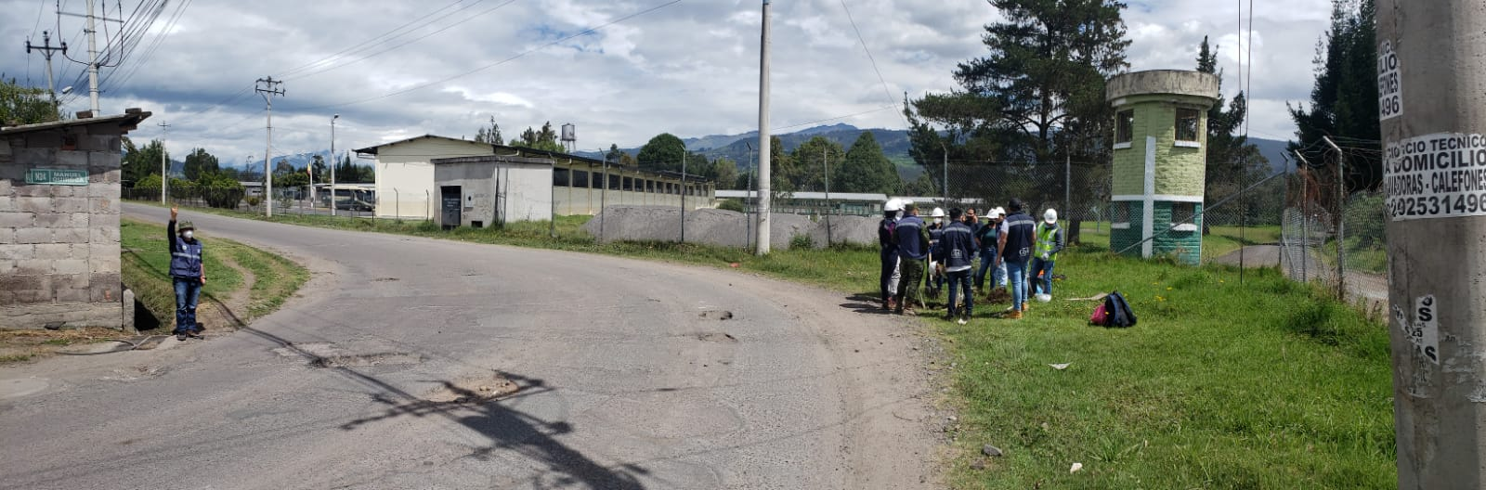
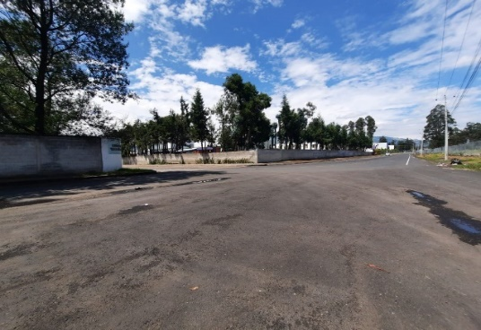
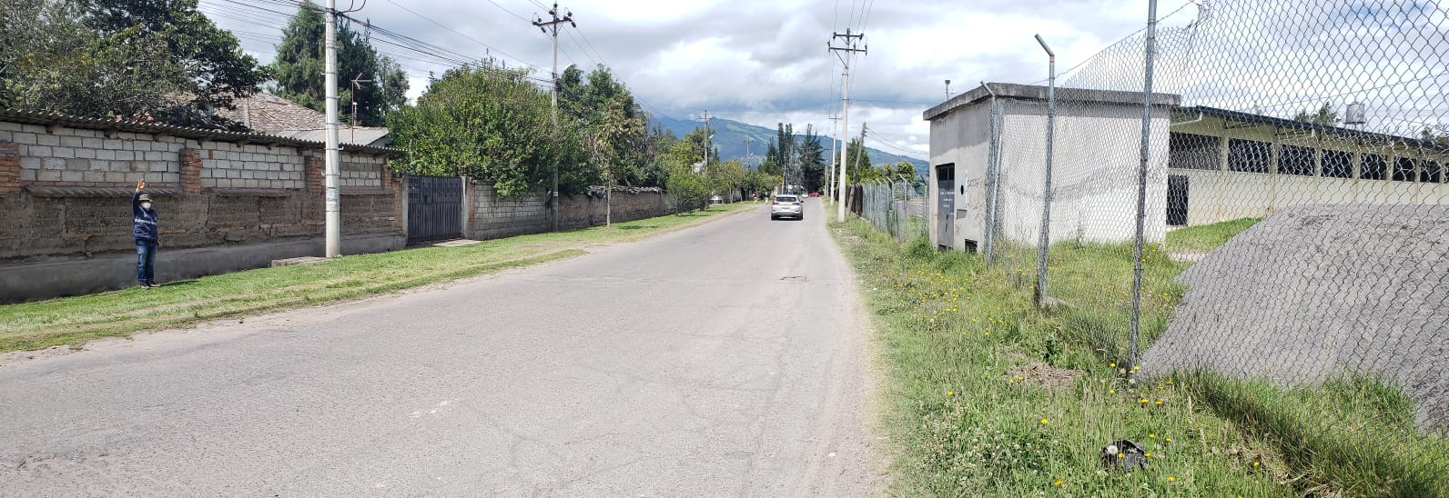
SOLICITACIONES, CARACTERÍSTICAS DE TRÁNSITO Y EJES EQUIVALENTES DE CARGA
Días de Aforo

Slide 58
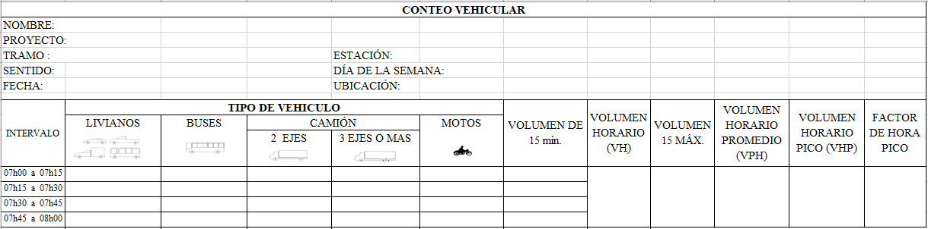

SOLICITACIONES, CARACTERÍSTICAS DE TRÁNSITO Y EJES EQUIVALENTES DE CARGA
Formato de Conteo Vehicular
Volumen de Tráfico Contado
$$Prom VH$$
$$Máx VH$$
$$\frac{VHP}{4∗{Vmáx}_{15}}$$

Slide 59

RESULTADOS

Slide 60
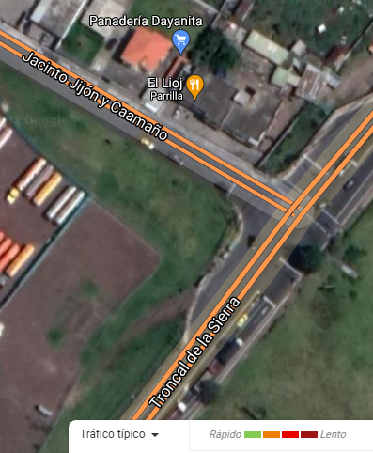
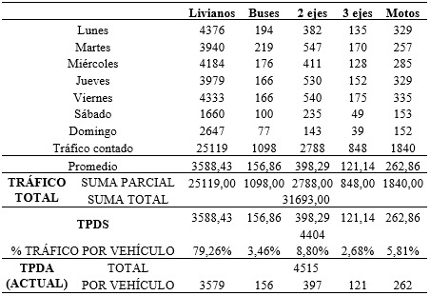
Resultados
Volumen de Tráfico Contado
P1. Av. Jacinto Jijón y Caamaño y Av. Troncal de la Sierra
Conteos Sentidos de Circulación

Slide 61
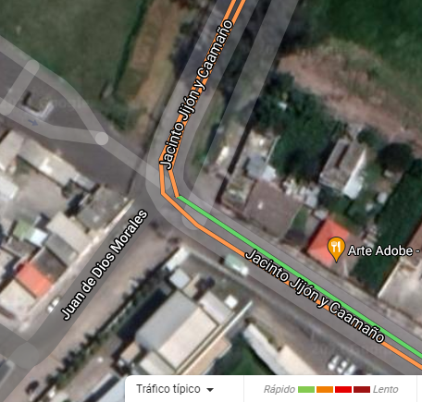
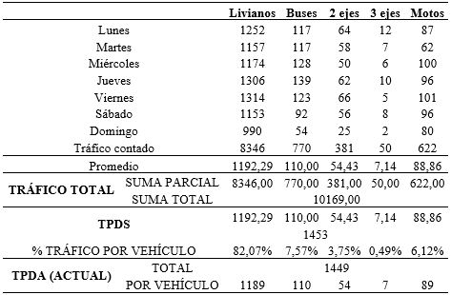
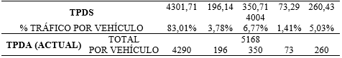
Resultados
Volumen de Tráfico Contado
P2. Av. Jacinto Jijón y Caamaño y Av. Juan de Dios Morales
Conteos Sentidos de Circulación
Conteos de Giros de Circulación

Slide 62
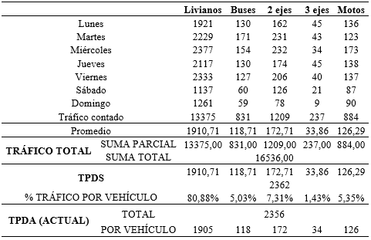
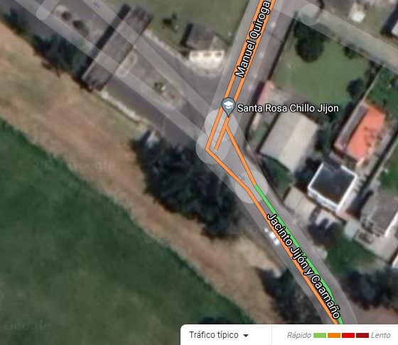
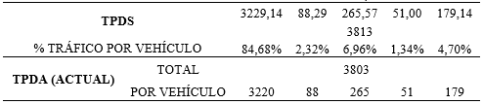
Resultados
Volumen de Tráfico Contado
P3. Av. Jacinto Jijón y Caamaño y Av. Manuel Quiroga
Conteos Sentidos de Circulación
Conteos de Giros de Circulación

Slide 63
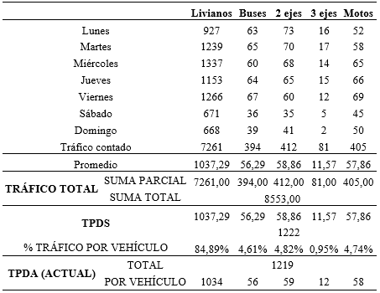
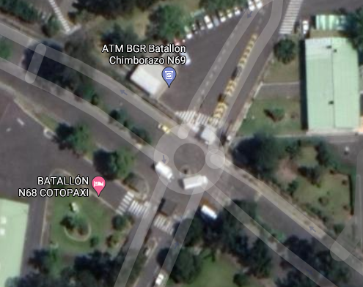
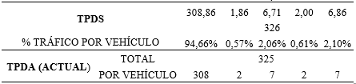
Resultados
Volumen de Tráfico Contado
Conteos Sentidos de Circulación
Conteos Giros de Circulación
P4. B.E. 68 “COTOPAXI”

Slide 64
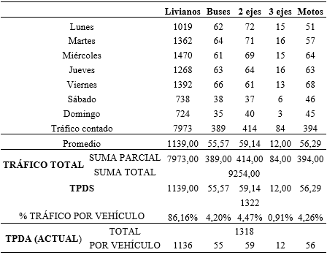
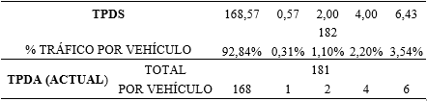
Resultados
Volumen de Tráfico Contado
Conteos Sentidos de Circulación
P5. B.E. 69 “CHIMBORAZO”
Conteos Giros de Circulación

Slide 65

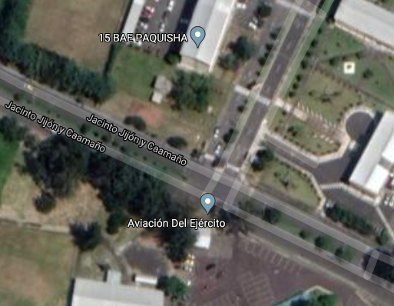
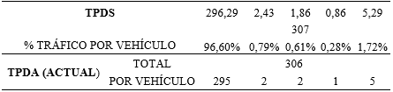
Resultados
Volumen de Tráfico Contado
Conteos Sentidos de Circulación
P6. 15 BAE “PAQUISHA”
Conteos de Giros de Circulación

Slide 66
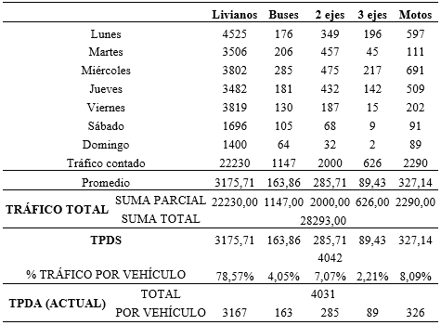
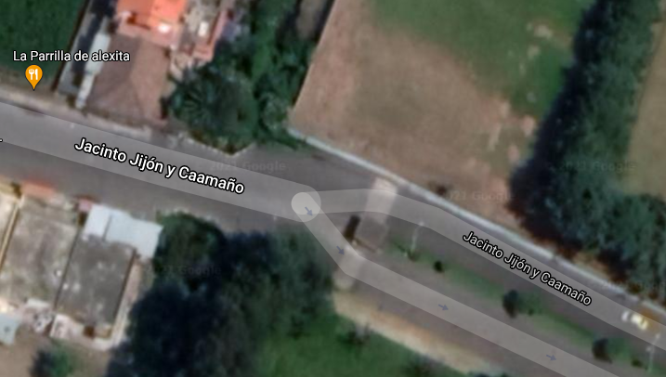
Resultados
Volumen de Tráfico Contado
P7. Av. Jacinto Jijón y Caamaño
Conteos Sentidos de Circulación

Slide 67
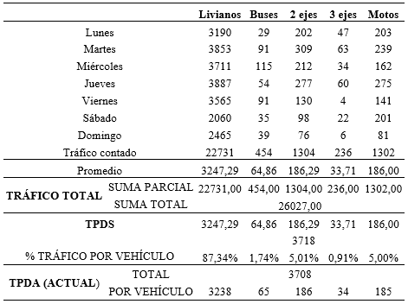
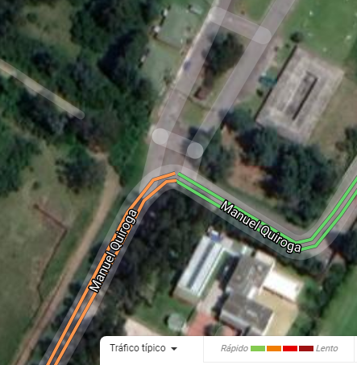
Resultados
Volumen de Tráfico Contado
P8. Av. Manuel Quiroga
Conteos Sentidos de Circulación

Slide 68
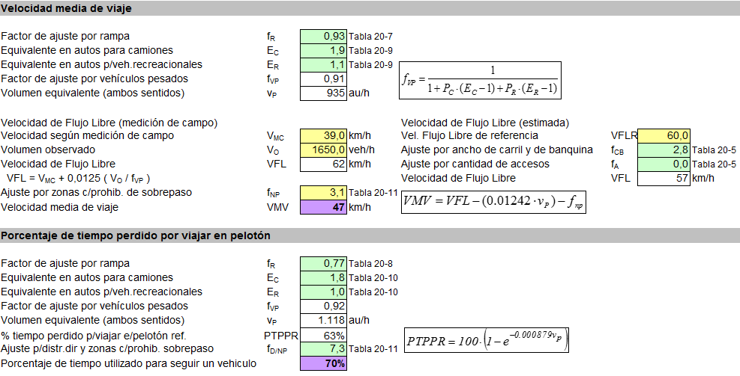
Resultados
Nivel de Servicio
Estudio de Velocidades

Slide 69
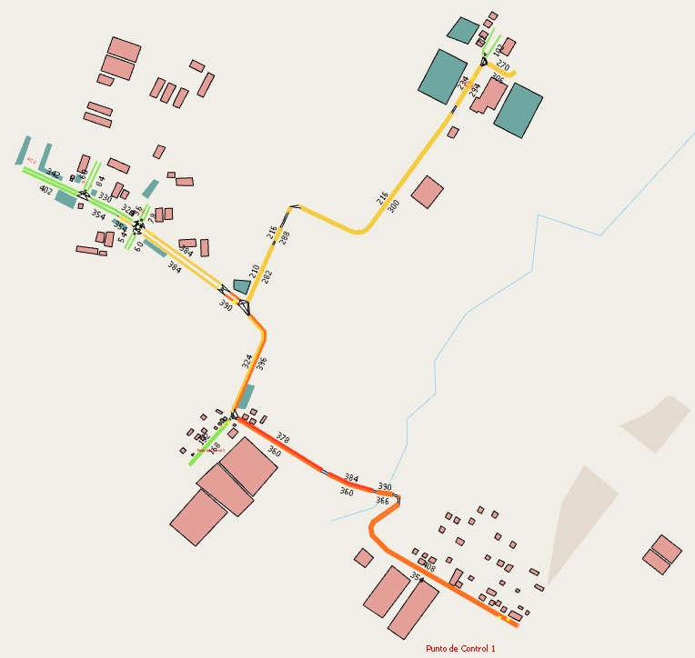

Modelación en Aimsun
Escenario Actual
Tomando como base los datos obtenidos del conteo vehicular y el tráfico futuro calculado, se ingresa el volumen horario vehicular de máxima demanda analizando cada sentido y giro, según amerite la intersección.

Slide 70


Resultados
Modelación en Aimsun
Escenario Actual
La micro simulación se llevó a cabo durante la hora pico de 16h00 a 17h00.

Slide 71


Resultados
Modelación en Aimsun
Escenario Actual
La micro simulación se llevó a cabo durante la hora pico de 13h00 a 14h00, que fue determinada previamente para esta intersección.

Slide 72


Resultados
Modelación en Aimsun
Escenario Actual
La micro simulación se llevó a cabo durante la hora pico de 16h00 a 17h00.

Slide 73


Resultados
Modelación en Aimsun
Escenario Actual
La micro simulación se llevó a cabo durante la hora pico de 16h00 a 17h00.

Slide 74


Resultados
Modelación en Aimsun
Escenario Actual
La micro simulación se llevó a cabo durante la hora pico de 16h00 a 17h00.

Slide 75


Resultados
Modelación en Aimsun
Escenario Actual
La micro simulación se llevó a cabo durante la hora pico de 15h00 a 16h00.

Slide 76


Resultados
Modelación en Aimsun
Escenario Actual
La micro simulación se llevó a cabo durante la hora pico de 16h00 a 17h00.

Slide 77

Resultados
Proyección al Tráfico Futuro
Tráfico Futuro
En caso de no contar con la información estadística, las proyecciones se harán en base a la tasa de crecimiento poblacional o al consumo de combustible.
$$Tf=Ta{\left(1+i\right)}^{n}$$
Donde,
$$Tf=Tráfico futuro o proyectado$$
$$Ta=Tráfico anual$$
$$i=Tasa de crecimiento de tráfico$$
$$n=número de años proyectados$$

Slide 78
Resultados
Cálculo del factor n
Se define como años de operación (n); al tiempo comprendido desde la inauguración del proyecto hasta el término de su vida útil, teniendo las siguientes consideraciones según MTOP, 2013:
Proyectos de rehabilitación y mejoras…………………. n=20 años
Proyectos especiales de nuevas vías……………………. n=30 años
Mega Proyectos Nacionales……………………………. n=50 años

Slide 79


Modelación en Aimsun
Proyección al Tráfico Futuro
$$Tf=Ta{\left(1+i\right)}^{n}$$

Slide 80




Medidas de mitigación
P1. Av. Jacinto Jijón y Caamaño y E35

Slide 81





P2. Av. Jacinto Jijón y Caamaño y Av. Juan de Dios Morales

Slide 82





P3. Av. Jacinto Jijón y Caamaño y Av. Manuel Quiroga

Slide 83





Slide 84

P6. 15 BAE “PAQUISHA”

Slide 85



P7. Av. Jacinto Jijón y Caamaño

Slide 86



P8. Av. Manuel Quiroga

Slide 87
Conclusiones
En función del conteo vehicular se pudo obtener el T.P.D.A. de
14935
veh. mixtos/día/ambos sentidos
9959
veh. mixtos/día/ambos sentidos
6064
veh. mixtos/día/ambos sentidos
16h00 a 17h00
Sin embargo, cada intersección tiene distintas horas pico debido a la movilidad y carga horaria laboral requerida; teniendo así dos horarios con mayor flujo para las intersecciones en donde ingresa el personal militar a sus funciones de 06h00 a 07h00 y a su salida de 16h00 a 17h00, en B.E. 68 “COTOPAXI”, B.E. 69 “CHIMBORAZO” y 15 BAE “PAQUISHA”.
Análogamente se pudo visualizar un patrón similar en la Av. Manuel Quiroga, donde existe personal militar que sale de las Viviendas Fiscales, o también personal que ingresa a trabajar a las instalaciones del Complejo Independiente del Valle en el horario de 08h00 a 09h00, y participando también en la hora pico de 16h00 a 17h00 cuando terminan su jornada laboral.

Slide 88

Conclusiones
La mayoría de los vehículos que transitan son livianos y buses de dominio público;
60%
E35 – Antigua Vía a Amaguaña; Antigua Vía a Amaguaña – E35
10%
volumen retenido en el Fuerte Militar
10%
Fajardo – Jacinto Jijón,
Jacinto Jijón – Fajardo
Además, hay una carga considerable de vehículos pesados que, si bien no recorren siempre toda la zona de estudio, trazan parte de su ruta hasta llegar a las fábricas industriales existentes en este sector, lo que sin medidas preventivas o de mantenimiento, ocasionan un deterioro en la calidad y capacidad vial.
Nivel de servicio, tipo D; mediante el estudio de velocidad de punto realizado en cada tramo elegido, se pudo comprobar que se aproxima a 39 km/h lo que se reconoce como un flujo casi inestable.

Slide 89
Conclusiones
Dentro del análisis expuesto, se realizaron proyecciones de tráfico considerando que la presente investigación está enfocada en proyectos especiales de nuevas vías, calculando para un periodo de 30 años, en donde se tomó en cuenta el incremento vehicular y poblacional, con lo cual, se realizó un análisis dinámico del tránsito actual y posible futuro que circulará en esta zona.
Se planteó una adecuación opcional al dimensionamiento del diseño vial, basado en los requerimientos de una Carretera Convencional Básica y de Mediana Capacidad según amerita cada tramo recorrido en la zona de estudio, tomando en cuenta las dimensiones recomendadas por el Plan estratégico de movilidad del MTOP para diseños viales.

Slide 90
Recomendaciones
Es de suma importancia hacer un reconocimiento previo del lugar a estudiar, donde se puedan establecer adecuadamente los puntos de control, se tenga una visión de los tipos vehículos que transitan para identificar y clasificar apropiadamente durante el conteo y una perspectiva de los posibles pros y contras que se pueden dar durante el transcurso de la investigación.
Es necesario tomar en cuenta que la conservación de los caminos y carreteras es una acción que debería ser habitual, debido al desgaste y debilitamiento continuo de la capacidad vial, más aún, cuando existe presencia recurrente de maquinaria pesada que recorre esta ruta.
Es pertinente analizar el tráfico futuro y sus posibles efectos que puedan proporcionar bases y suficiente información técnica en las cuales se pueden desarrollar diseños económicos para llevar a cabo un diseño geométrico vial.
Es recomendable realizar un minucioso y revisado estudio del diseño geométrico de una vía, que permitan conocer las secciones transversales requeridas y su importancia económica.
Se debe realizar una alianza estratégica entre el DMQ y el GAD de Rumiñahui que permitan compartir los recursos con el fin de aportar soluciones integrales al desarrollo y mejoras de la vialidad en el sector de estudio.

Slide 91
OBJETIVO ESPECÍFICO 3
Rehabilitación de las estructuras de pavimentos y estándares de mantenimiento vial
Capt. de E. Cacuango Ruiz, Bayardo Gabriel
Sr. Potosí Toledo, Jefferson Guillermo

Slide 92



El centro de gravedad del proyecto está ubicado en el sector del monumento al soldado desminador

Slide 93
Actividades
Solicitaciones del Medio Ambiente.
Análisis y evaluación del tipo de subrasante, determinación del CBR de diseño
Análisis y Valoración de parámetros de resistencia de las diversas capas.
Diseño de la Rehabilitación y reconstrucción de pavimentos
Elaboración de un plan de conservación vial.
Estimación de costos del mantenimiento vial

Slide 94
SOLICITACIONES DEL MEDIO AMBIENTE

Slide 95


Clima
Temperatura máxima de 22 °C y mínima de 3 °C
Clima frío
precipitaciones intensas
marzo y noviembre los meses más lluviosos
Estación seca entre julio y agosto

Slide 96

Precipitación
Estación Meteorológica Izobamba M003
Precipitación promedio 206,9 mm
Para un TR25 se tiene 2,57 mm/h
Caudal: Método Racional
$$Q=\frac{C∗I∗A}{360}$$
𝐼𝑇𝑅 = 78.451 ∗ 𝐼𝑑𝑇𝑅 ∗ 𝑡𝑐 ^ −0.239; 5 𝑚𝑖𝑛
∴ 𝐼𝑇𝑅 = 78.451 ∗ 2.57 ∗ 5 ^−0.239 = 137.24 𝑚𝑚/ℎ
Tramo | Longitud (m) | Características
1 | 931,2 | No existe talud
2 | 599,5 | No existe talud
3 | 1226 | Existe talud

Slide 97




Caudal: primer tramo
Datos:
C:0,85
longitud: 931,2 m
Ancho calzada: 3,5 m
$$Q_{p}=\frac{C_{pavimento}∗I∗(b_{pavimento}∗L)}{3,60}$$
$$Q_{p}=\frac{0,85∗137,24∗(\frac{3,5∗931,2}{{1000}^{2}})}{3,60}=0,11 \frac{m^{3}}{s}$$
Caudal: segundo tramo
Datos:
C:0,85
longitud: 599,5 m
Ancho calzada: 3 m
$$Q_{p}=\frac{C_{pavimento}∗I∗(b_{pavimento}∗L)}{3,60}$$
$$Q_{p}=\frac{0,85∗137,24∗(\frac{3 ∗599,5}{{1000}^{2}})}{3,60}=0,1 \frac{m^{3}}{s}$$

Slide 98
Caudal: tercer tramo
Datos:
C:0,85
longitud: 1226 m
Ancho calzada: 3,5 m
Según MTOP, el derecho de vía es de 25 metros, por lo tanto el ancho de talud se calcula de la siguiente manera:
$$ancho del talud:derecho de vía −ancho de carril−cuneta−parterre−berma−bordillo \\ ancho del talud:25−3,5−1,5−1,2−1,6−0,2=17,5 m$$
$Q_{p}=\frac{C_{pavimento}∗I∗(b_{pavimento}∗L)}{3,60}$+$\frac{C_{talud}∗I∗(b_{talud}∗L)}{3,60}$
$$Q_{p}=\frac{0,85∗137,24∗(\frac{3,5∗1226}{{1000}^{2}})}{3,60}+\frac{0,85∗137,24∗(\frac{17,5∗1226}{{1000}^{2}})}{3,60}=0,83 \frac{m^{3}}{s}$$

Slide 99



Drenaje Vial
El drenaje de una vía tiene como objetivos:
Tramo 1
Eliminar el exceso de agua superficial sobre la franja de la vía
Restituir la red de drenaje natural
Mantener la estabilidad de la base, de los terraplenes y cortes del camino
Tramo 2
Tramo | Observación | Posible Solución
1 | Existe retención de agua en la superficie | Dren Francés
2 | Topografía casi regular: no existe talud | Sumideros
3 | Nivel freático elevado, presencia de cuerpos de agua | Cunetas
Tramo 3

Slide 100
ANÁLISIS Y EVALUACIÓN DEL TIPO DE SUBRASANTE, DETERMINACIÓN DEL CBR DE DISEÑO

Slide 101


Análisis del CBR
Ensayo de compactación, se obtuvo la humedad óptima de la subrasante
TRAMO 1:
Humedad óptima de 11% y densidad máxima de 1,88 gr/cm3

Slide 102


Resultados de CBR, tramo 1:
Se obtuvo un CBR:5,7%, categorizando a la subrasante del tramo 1,
como un S1

Slide 103


TRAMO 2:
Humedad óptima de 9% y densidad máxima de 1,9 gr/cm3

Slide 104


Resultados de CBR, tramo 2:
Se obtuvo un CBR:7,5%, categorizando a la subrasante del tramo 2,
como un S1

Slide 105


TRAMO 3:
Humedad óptima de 11% y densidad máxima de 2,03 gr/cm3

Slide 106


Resultados de CBR, tramo 3:
Se obtuvo un CBR:5%, categorizando a la subrasante del tramo 3,
como un S1

Slide 107


Valores de CBR de la subrasante:
Pertenece a la categoría S1, tienen un CBR menor a 10% por lo tanto no es apto para material de subrasante

Slide 108
ANÁLISIS Y VALORACIÓN DE PARÁMETROS DE RESISTENCIA DE LAS DIVERSAS CAPAS (coeficientes estructurales)

Slide 109
Coeficientes Estructurales
Están relacionados con parámetros de resistencia:
bases granulares
subbases granulares
bases tratadas
Módulo Resiliente de la subrasante
Según la guía ASSTHO 93, el MR es el parámetro que caracteriza al material de fundación
Para el proyecto vamos a utilizar un CBR de 7,5 %

Slide 110


Para valores mayores al 7,20 % y menores al 20% se aplica la siguiente ecuación:
$$M_{r}=2555∗{CBR}^{0,64} \\ M_{r}=2555∗{7,5}^{0,64} \\ M_{r}\left(psi\right)=9277,48$$
Módulo Resiliente de la subrasante
Cantera “ Esperanza “ de Pintag

Slide 111

MR de la subbase:
12 500 psi
La subbase granular presenta un módulo de resiliencia de 12 500 psi, con un coeficiente estructural para subbase a3 de 0,097

Slide 112

MR de la base:
16 000 psi
La base granular presenta un módulo de resiliencia de 16 000 psi, con un coeficiente estructural a2 es de 0,07

Slide 113

MR de la carpeta asfáltica:
460 000 psi
La carpeta asfáltica presenta un módulo de resiliencia de 460 000 psi, con este valor el coeficiente estructural a1 es de 0,44

Slide 114

Coeficientes estructurales y módulos de resiliencia
Capa | Módulo de Resiliencia | Coeficiente estructural
Concreto Asfáltico (a1) | 460 000 | 0,44
Base granular (a2) | 16 000 | 0,07
Subbase (a3) | 12 500 | 0,097

Slide 115
DISEÑO DE REHABILITACIÓN Y RECONSTRUCCIÓN DE PAVIMENTOS

Slide 116

Una vez, realizado el procedimiento de Inspección visual, aplicación método Vizir, se procede a realizar el cálculo del índice del deterioro superficial del pavimento en base a la información recolectada.
RANGO DEL ÍNDICE | ESTADO DEL PAVIMENTO | TRABAJOS DE MANTENIMIENTO REQUERIDOS
1-2 | buen estado | Pavimentos con limitados agrietamientos y deformaciones que presentan un buen estado
3-4 | regular estado | Pavimentos con agrietamiento estructural y pocas o ninguna deformación, así como pavimentos no fisurados, su estado superficial se considera regular
5-7 | pavimentos altamente deteriorados | Pavimentos con agrietamientos y deformaciones abundantes, cuyo deficiente estado superficial da premura a la ejecución de acciones de trabajos

Slide 117

Metodología para rehabilitación de pavimentos por evaluación funcional
En función de la cantidad de trabajos necesarios
Preventivos
Correctivos
En función de la frecuencia con que se repiten
Periódicas
Rutinarias

Slide 118
Metodología para rehabilitación de pavimentos por evaluación funcional
Ahora bien, al enfocarnos en la rehabilitación de pavimentos, esto nos implica realizar acciones que nos llevaran a un mejoramiento de la condición del pavimento, regresando a las condiciones del diseño inicial de la vía, a fin de contar con el diseño estructural adecuado para adherirse adecuadamente a las condiciones de tráfico vehicular creciente y para ello se emplea
Modificación de Materiales
Estabilización de la vía
Reconstrucción

Slide 119

Diseño de estructura del pavimento por Método ASSHTO 93
Con los parámetros y acorde a la propuesta planteada procedemos a aplicar la norma AASHTO para diseño de pavimentos flexibles en donde nos indica:
W ₁₈ | número previsto de ESAL de 80 kN (18,000 lb.)
Z _{R} | estándar normal desviado
S _{o} | error estándar combinado de la predicción del tráfico y la predicción del rendimiento
ΔPSI | diferencia entre el índice de capacidad de servicio de diseño inicial, po, y el índice de capacidad de servicio del terminal de diseño, pt
M _{R} | módulo de resiliencia de la subrasante (en psi)
SN | Número estructural (un índice que es indicativo del espesor total del pavimento requerido)

Slide 120


Parámetros del diseño
ESAL: Para el diseño de la propuesta es de 2702682.115; calculado.
R: Confiabilidad, se toma un valor de 75%, en base a la tabla de niveles recomendados por la Guía de AASHTO para el diseño de estructuras de pavimento.
ZR: Estándar normal desviado depende de la confiabilidad R, considera la tabla de valore de ZR, para diversos grados de Confiabilidad propuestos en la Guía de AASHTO para el diseño de estructuras de pavimento, se toma R de 75% por lo tanto el ZR de -0.674

Slide 121

Parámetros del diseño
So: Desviación estándar total de la distribución normal de los errores asociados con las predicciones de tránsito y de comportamiento del pavimento. Para el diseño de la propuesta se toma un valor de 0.45.
ΔPSI: Diferencia entre el índice de capacidad de servicio de diseño inicial, po, y el índice de capacidad de servicio del terminal de diseño, pt.
MR, MÓDULO RESILIENTE: En la ecuación empírica el Mr se refiere al módulo de la capa de apoyo de la capa a analizarse, para lo cual es necesario calcular el número estructural de la capa asfáltica; entonces, va el módulo de resiliencia de la base granular.
Serviciabilidad Inicial | Serviciabilidad Final
4.2 | 2.0
7,2%≤ 𝐶𝐵𝑅 ≤20,0%.
Ecuación de correlación
𝑀𝑅=2,555∗(𝐶𝐵𝑅)∧0,64.

Slide 122
Parámetros del diseño
Para el diseño de pavimento estructural debemos tomar en cuenta los siguientes parámetros:
Período de diseño = 6 años
Tráfico de diseño = 2.70 x10^6
CBR = 7.56%
Temperatura Promedio = 15°C
Días promedio que llueve al año = 288
Velocidad Media de circulación = 35 Km/h
R = 75%
Zr = -0.674
So = 0.45
Po = 4.2
Pf = 2.0
TRAMO | CBR % | TIPO
1 | 8.3 | S1
2 | 8.55 | S1
3 | 7.6 | S1
CAPA | 𝑀𝑅=2,555∗(𝐶𝐵𝑅)∧0,64
Subrasante | MR1 | 9899.21
Subrasante | MR2 | 10089.02
Subrasante | MR3 | 9356.46

Slide 123

Para un diseño más depurado realizamos la aplicación de diseño de pavimento flexible por el método aashto-93 mediante el software aashto-93.

Slide 124

D_{1,2,3}: Espesores de capas asfálticas, base y subbase respectivamente (pulgadas)
a_{i}: Coeficiente estructural de capa_{i}, dependiente de su módulo, Valores promedio de coeficientes estructurales
  Mezcla asfáltica densa en caliente: 0.44/pulgada
  Base de grava y piedra partida: 0.07/pulgada
  Subbase granular: 0.097/pulgada
m_{i}: Coeficientes de drenaje para capas no estabilizadas, dependiente del tiempo requerido para drenar y del tiempo en que la humedad se encuentre en niveles cercanos a la saturación.
$$SN = a1∗D1+ a2∗D2∗m2+ a3∗D3∗m3$$
Para la propuesta se indica que es un pavimento diseñado con drenaje normal (la humedad drena en una semana) y durante dos meses del año (3/12=0.25=25%) está sometido a condiciones cercanas a la saturación; por lo tanto, el m_{i} se considera de 0.9

Slide 125
Estructura de Pavimento Propuesta

Slide 126
ELABORACIÓN DE UN PLAN DE CONSERVACIÓN VIAL

Slide 127


TIPO DE FALLA
Agrietamiento por Fatiga Bacheo
Ahuellamiento
Baches
Pulimiento de la Superficie
Meteorización Superficial
Desprendimiento del Árido
Deficiencia Estructural
Las más recientes investigaciones demuestran que en los pavimentos las intervenciones que dan óptimos resultados, son las que se aplican oportunamente, utilizando las técnicas adecuadas al tipo y características de las fallas que se requiere solucionar. Ello define dos conceptos importantes que son: la oportunidad en que se interviene y la técnica que se utiliza.

Slide 128

Tratamiento Superficial Localizado
Materiales
  Emulsión asfáltica Se debe utilizar emulsiones en frio de rompimiento lento o controlado.
  Agregados Pétreos Los agregados a utilizar están en función del tipo de lechada a utilizar y de las condiciones de la vía, en base a las siguientes consideraciones recomendadas por la AASHTO. En la Tabla 27 se indica el tipo de lechada asfáltica a utilizar para una determinada actividad.

Slide 129

PROPUESTA DEL MANTENIMIENTO VIAL DE LA CAPA DE RODADURA EN LOS TRES TRAMOS COMPRENDIDOS EN LA VÍA DEL FUERTE MILITAR GRAD “MARCO AURELIO SUBÍA MARTINEZ”

Slide 130


Slide 131



Slide 132
ESTIMACIÓN DE COSTOS DE MANTENIMIENTO VIAL

Slide 133
TRAMO | ABSCISA | LONGUITUD (m) | ANCHO (m) | PENDIENTE (%) | TRAZADO VIAL | ALCANTARILLADO | CAPA DE RODADURA | ESTADO | MANTENIMIENTO
1 | 0+677.00 | 931.2 | 6 | 0.8 | Si | Si | Pavimento Asfáltico | Bueno | No aplica
2 | 0+311.00 | 599.5 | 8 | 1.2 | Si | Si | Pavimento Asfáltico | Regular | M. Rutinario (Bacheo)
3 | 0+824.00 | 1226.0 | 8 | 4.8 | No | Si | Pavimento Asfáltico | Malo | M. Rutinario (Bacheo)

Slide 134
PROYECTO: Mantenimiento Vial en la zona comprendida en las proximidades al Fuerte GRAD Marco Aurelio Subía Martínez
PRESUPUESTO REFERENCIAL
COD | ID | RUBRO DESCRIPCION | UNIDAD | CONTRATADO
 |  |  |  | CANTIDAD | PRECIO UNITARIO | PRECIO TOTAL
 |  | OBRAS PRELIMINARES
1 | OP001 | SELLO ASFALTICO INC. IMPRIMACION | m2 | 638,00 | 8,60 | 5.489,48
2 | OP002 | BACHEO | m2 | 51,00 | 9,84 | 502,00
3 | OP003 | RECAPEO | m2 | 1.312,00 | 14,96 | 19.627,52
4 | OP004 | CEPILLADO | m2 | 1.312,00 | 4,96 | 6.507,52
5 | OP005 | RECONSTRUCCIÓN TRATAMIENTO SUPERFICIAL | m2 | 1.825,50 | 10,20 | 18.620,10
6 | OP006 | LIMPIEZA DE TALUD | m2 | 8,00 | 39,57 | 316,56
7 | OP007 | MANTENIMIENTO SUBDRENES | Km | 0,30 | 13.425,00 | 4.027,50
8 | OP008 | REPAVIMENTACIÓN | m2 | 1.312,00 | 19,73 | 25.885,76
9 | OP009 | SELLO ELASTOMETRICO DE JUNTAS | m | 8,00 | 3,66 | 29,28
10 | OP010 | DESBROCE | Ha | 14,80 | 188,50 | 2.789,80
11 | OP011 | SEÑALES AL LADO DE LA CARRETERA | UNIDAD | 30,00 | 110,70 | 3.321,00
12 | OP012 | MARCAS DE PAVIMENTO | m | 1.200,00 | 1,11 | 1.332,00
13 | OP013 | HORMIGON SIMPLE PARA BORDILLOS | m | 150,00 | 65,60 | 9.840,00
PRESUPUESTO REFERENCIAL (USD) |  |  |  |  |  | 98.288,52
Son: noventa y ocho mil doscientos ochenta y ocho con cincuenta y dos centavos de dólares americanos

Slide 136


CONCLUSIONES
Se puede concluir que en base a estos análisis se puede llegar a realizar una propuesta de un presupuesto referencial para cada tramo tomando en cuenta que indistintamente de que cada tramo posea sus propias características y daños, al final, forman parte de una misma arteria vial y van a compartir el mismo tipo de tratamiento vial de mantenimiento y readecuación.
El mantenimiento vial preventivo y consecutivo, prolongan la vida útil de la calzada evitando así incurrir en gastos que no se encuentren dentro de un presupuesto asignado.
Se ha cumplido a cabalidad con el análisis del medio ambiente, la evaluación del tipo de subrasante y el CBR de diseño, los parámetros de resistencia de las distintas capas, lo que nos permitió realizar el diseño de rehabilitación en base a su numero estructural y se elaboró un plan de conservación vial y la estimación de sus costos.

Slide 137



RECOMENDACIONES
Los cálculos y diseños se encuentran a nivel de prefactibilidad, por lo tanto se debe cotejar con las pruebas de laboratorio de los módulos de resiliencia y números estructurales adoptados de tal forma que se pueda reducir el margen de error constructivo.
La estimación de costos fue realizada con base a datos obtenidos del CEE del 2019, por lo tanto los valores para el presupuesto referencial y el análisis de valores unitarios debe ser actualizada a la fecha de la fase construcción.
Es recomendable que se siga un flujograma de actividades, para que el proceso de rehabilitación y mantenimiento vial, pueda tener una retroalimentación continua, ayudando así a prever los sucesos ocurridos, para futuros proyectos viales.

Slide 138
GRACIAS

